Slide 1
Školení k nově nasazeným funkcionalitám NGÚP
Odbor územního plánování
Oddělení provozních činností a digitalizace
28.7.2026

Slide 2
Program školení
01 Aktuální stav vývoje NGÚP
02 Základní postup nahrávání dokumentace (ZIP balíčků) v NGÚP
03 Průběžná aktualizace ÚAP, její validace a import dat do NGÚP
04 Metadatový katalog
05 Povinnosti pořizovatele ve vztahu k EÚP v NGÚP v přechodném období
06 Elektronické formuláře pro veřejnost
07 Diskuze a dotazy

Slide 3
Aktuální stav vývoje NGÚP

Slide 4
NÁRODNÍ GEOPORTÁL ÚZEMNÍHO PLÁNOVÁNÍ
Čerpání služeb informačních systémů veřejné správy
PORTÁL
AIS
GIS
Poskytování služeb informačním systémům veřejné správy
Služby bez přihlášení
Evidence územního plánování vč. dokumentace (průběžná migrace z EÚPČ)
Evidence zrušujících rozhodnutí (soud + přezkum)
Evidence zástupců pořizovatele
Evidence oprávněných investorů
Koncepce (PÚR, PASK)
Metodika
Aktuality
Služby po přihlášení (veřejnost, projektanti)
Elektronické formuláře
Přístup k validátorům pro projektanty
Notifikační služba
Statistika
Služby po přihlášení (úředníci, zástupci pořizovatele)
Výkon agendy územního plánování:
Evidence územního plánování (Úplná aktualizace ÚAP)
Oprávnění investoři
Zástupci pořizovatele
Výjimky z kvalifikačních požadavků
Průběžná aktualizace ÚAP
Kontrola
Soudní rozsudky a přezkum OOP
Vypořádání připomínek
Ostatní průřezové požadavky
Validační nástroje (po přihlášení)
Mapová komponenta
Databáze ÚAP (průběžná aktualizace), ÚPD a dalších nástrojů územního plánování
Metadatový katalog
Specifikace datových standardů
SPISOVÁ SLUŽBA
INTEGRAČNÍ PLATFORMA

Slide 5
Základní postup nahrávání dokumentace (ZIP balíčků) v NGÚP

Slide 6
Proč se změnil postup nahrávání dokumentace
Dosavadní způsob nezajišťoval dostatečnou kontrolu vkládaných dat (bylo možné nahrát data aniž by prošla kontrolním nástrojem). Pro plnou funkčnost zejména mapové komponenty je nezbytně nutné nahrávat kompletní obsah dokumentace v souladu s požadavky jednotného standardu.
Stávající logika nahrávání dokumentace byla zcela nahrazena novou – nelze postupovat podle starých návodů.

Slide 7
Obecná pravidla vkládání a publikace dokumentace
  01 Vkládá se vždy celý ZIP balíček podle příloh vyhlášky č. 157/2024 Sb., o územně analytických podkladech, územně plánovací dokumentaci a jednotném standardu, ve znění pozdějších předpisů.
  02 Před publikací musí proběhnout validace s výsledkem „bez chyb a varování“ nebo „S varováními“. Výsledek „s chybami a/nebo varováními“ neumožní publikaci.
  03 Úplné znění se vkládá vždy k dané změně. Nezakládá se samostatný záznam EÚP.
  04 Úplné znění po více změnách se publikuje pouze 1x, a to u jedné změny záznamu EÚP.

Slide 8
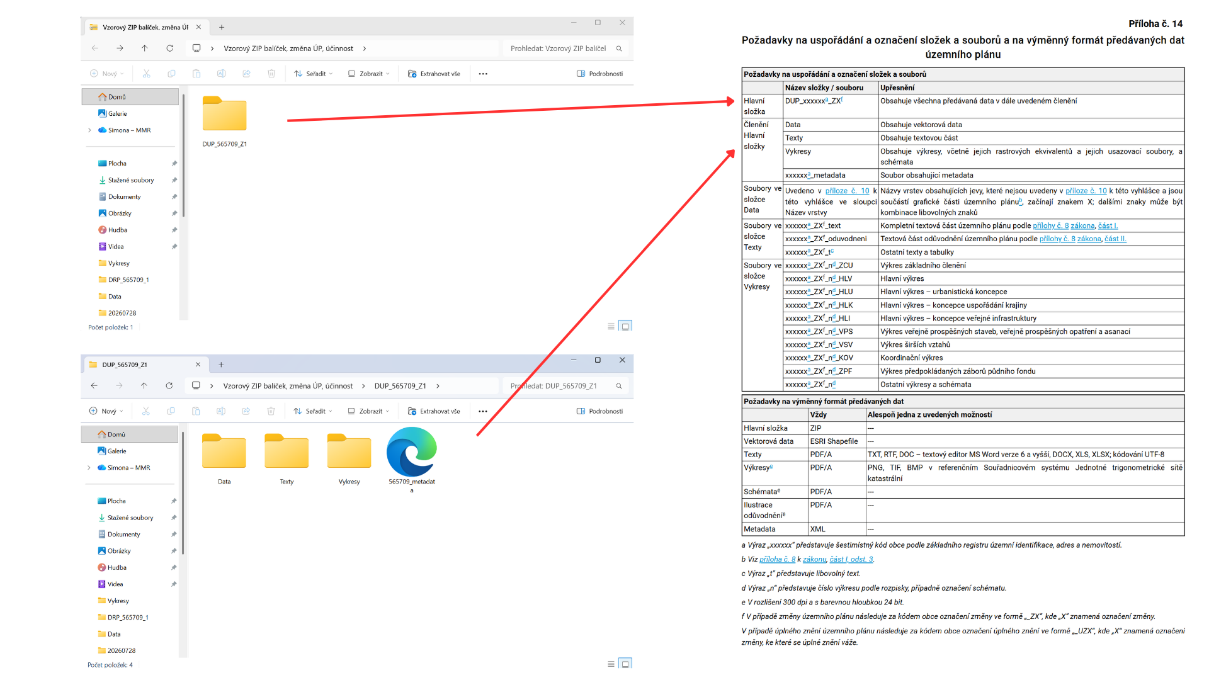
Vzorový ZIP balíček územního plánu podle přílohy č. 14 vyhláška č. 157/2024 Sb., o územně analytických podkladech, územně plánovací dokumentaci a jednotném standardu, ve znění pozdějších předpisů

Slide 9
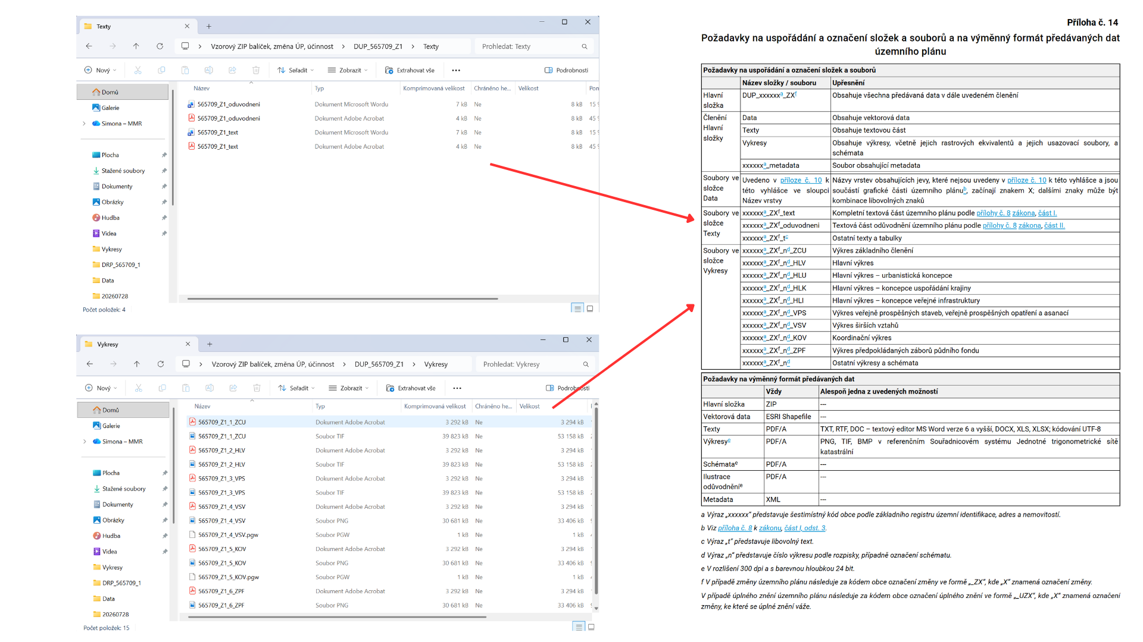
Vzorový ZIP balíček změny územního plánu podle přílohy č. 14 vyhláška č. 157/2024 Sb., o územně analytických podkladech, územně plánovací dokumentaci a jednotném standardu, ve znění pozdějších předpisů

Slide 10
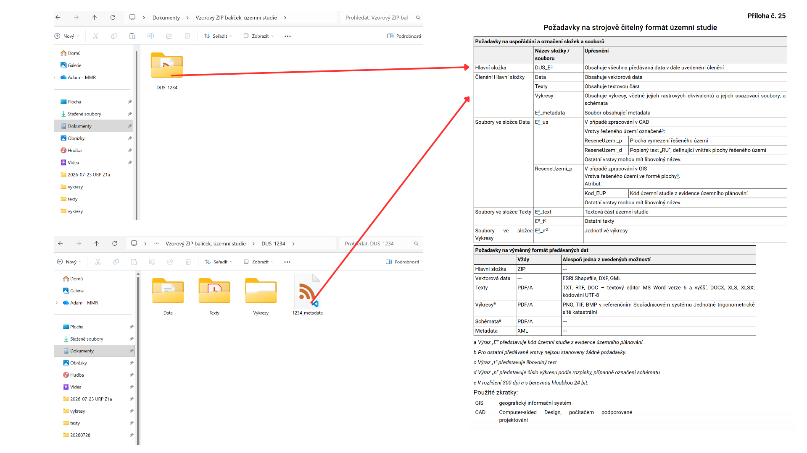
Vzorový ZIP balíček územní studie podle přílohy č. 25 vyhláška č. 157/2024 Sb., o územně analytických podkladech, územně plánovací dokumentaci a jednotném standardu, ve znění pozdějších předpisů

Slide 11
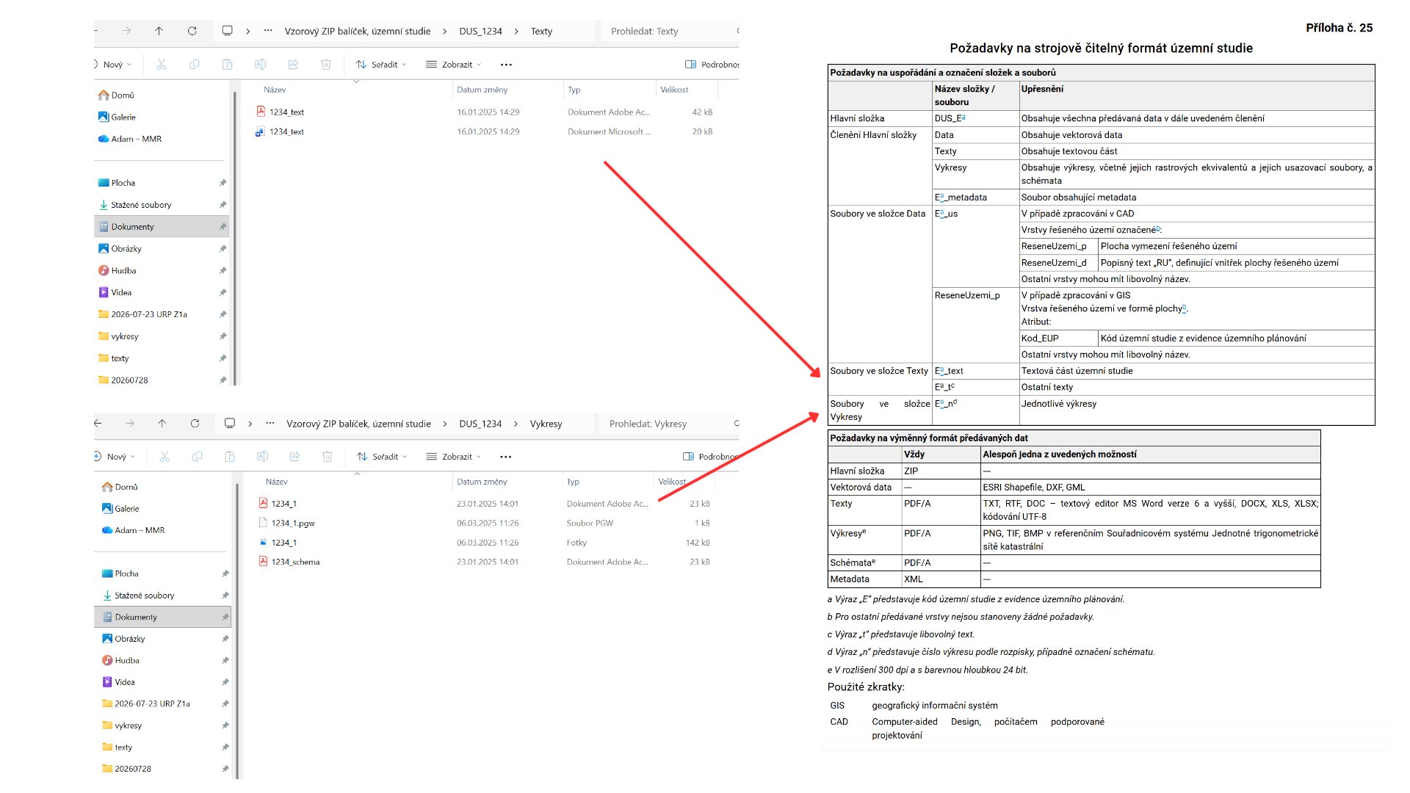
Vzorový ZIP balíček územní studie podle přílohy č. 25 vyhláška č. 157/2024 Sb., o územně analytických podkladech, územně plánovací dokumentaci a jednotném standardu, ve znění pozdějších předpisů

Slide 12
Postup vložení dokumentace návrhu změny územního plánu, vč. založení záznamu EÚP

Slide 13

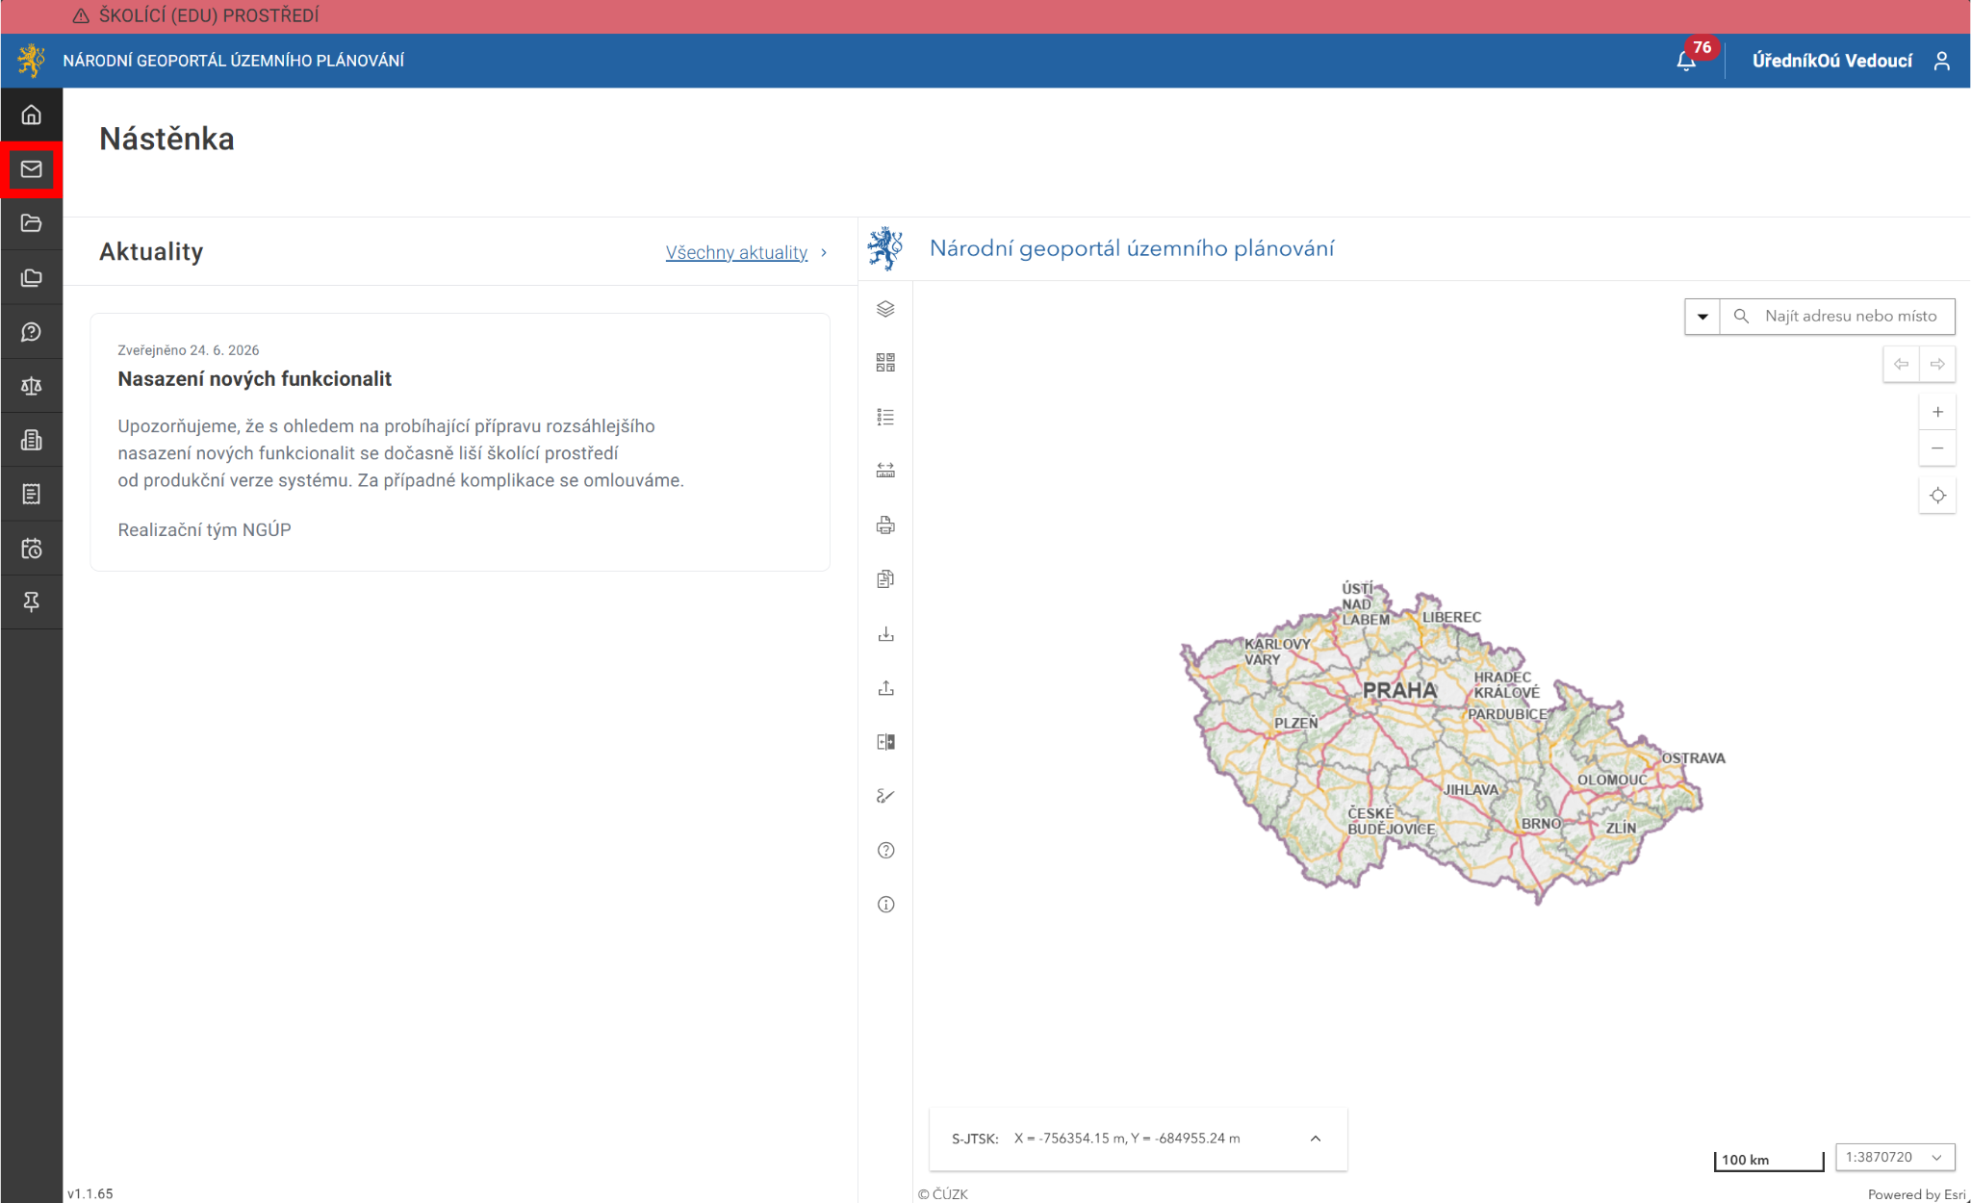

Slide 14
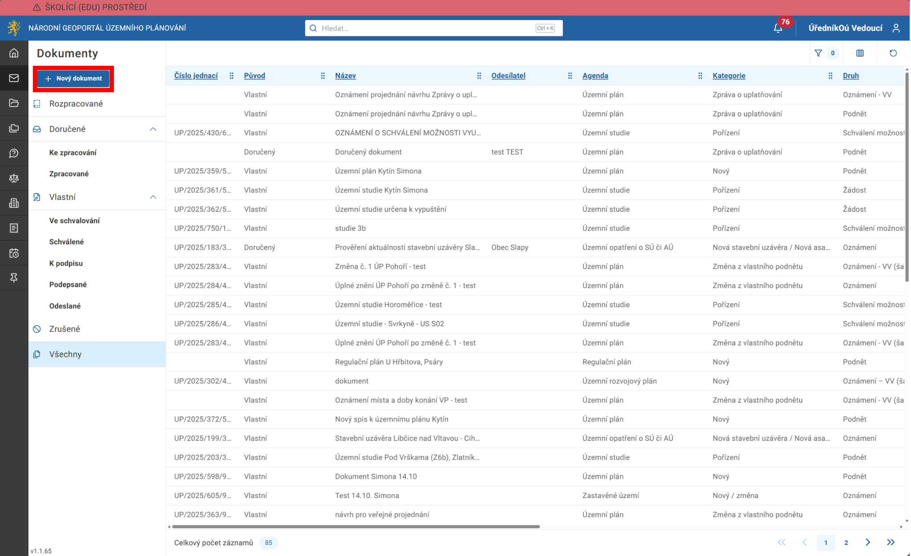

Slide 15
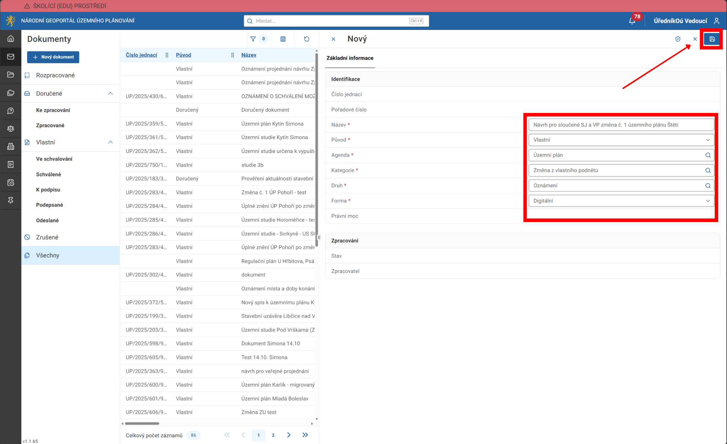

Slide 16
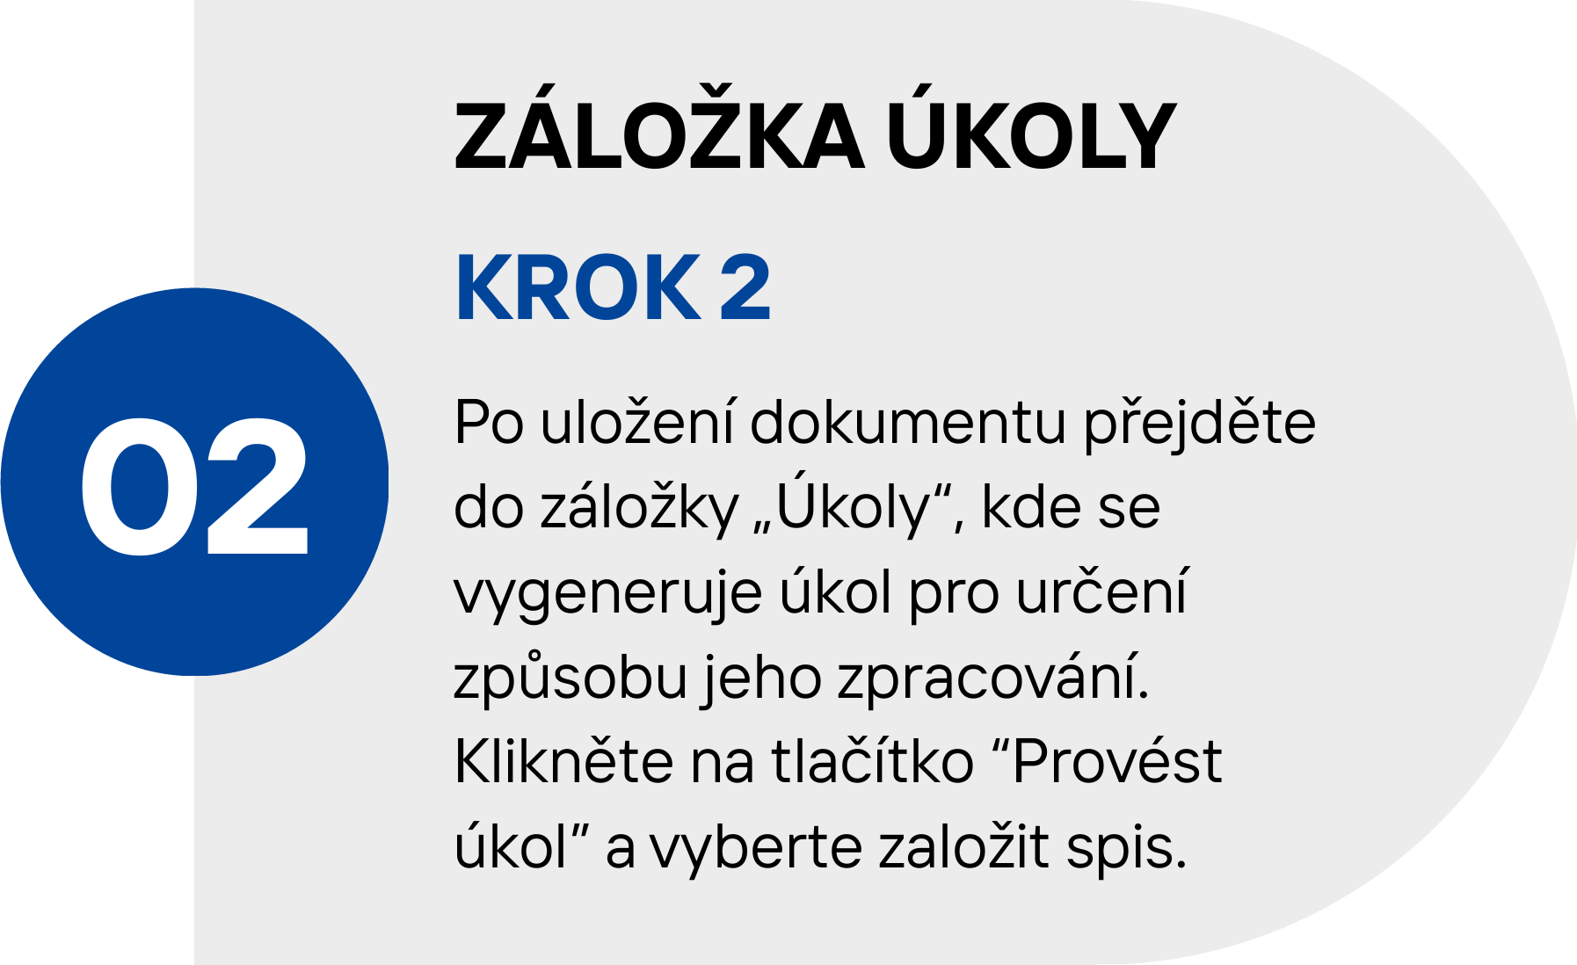
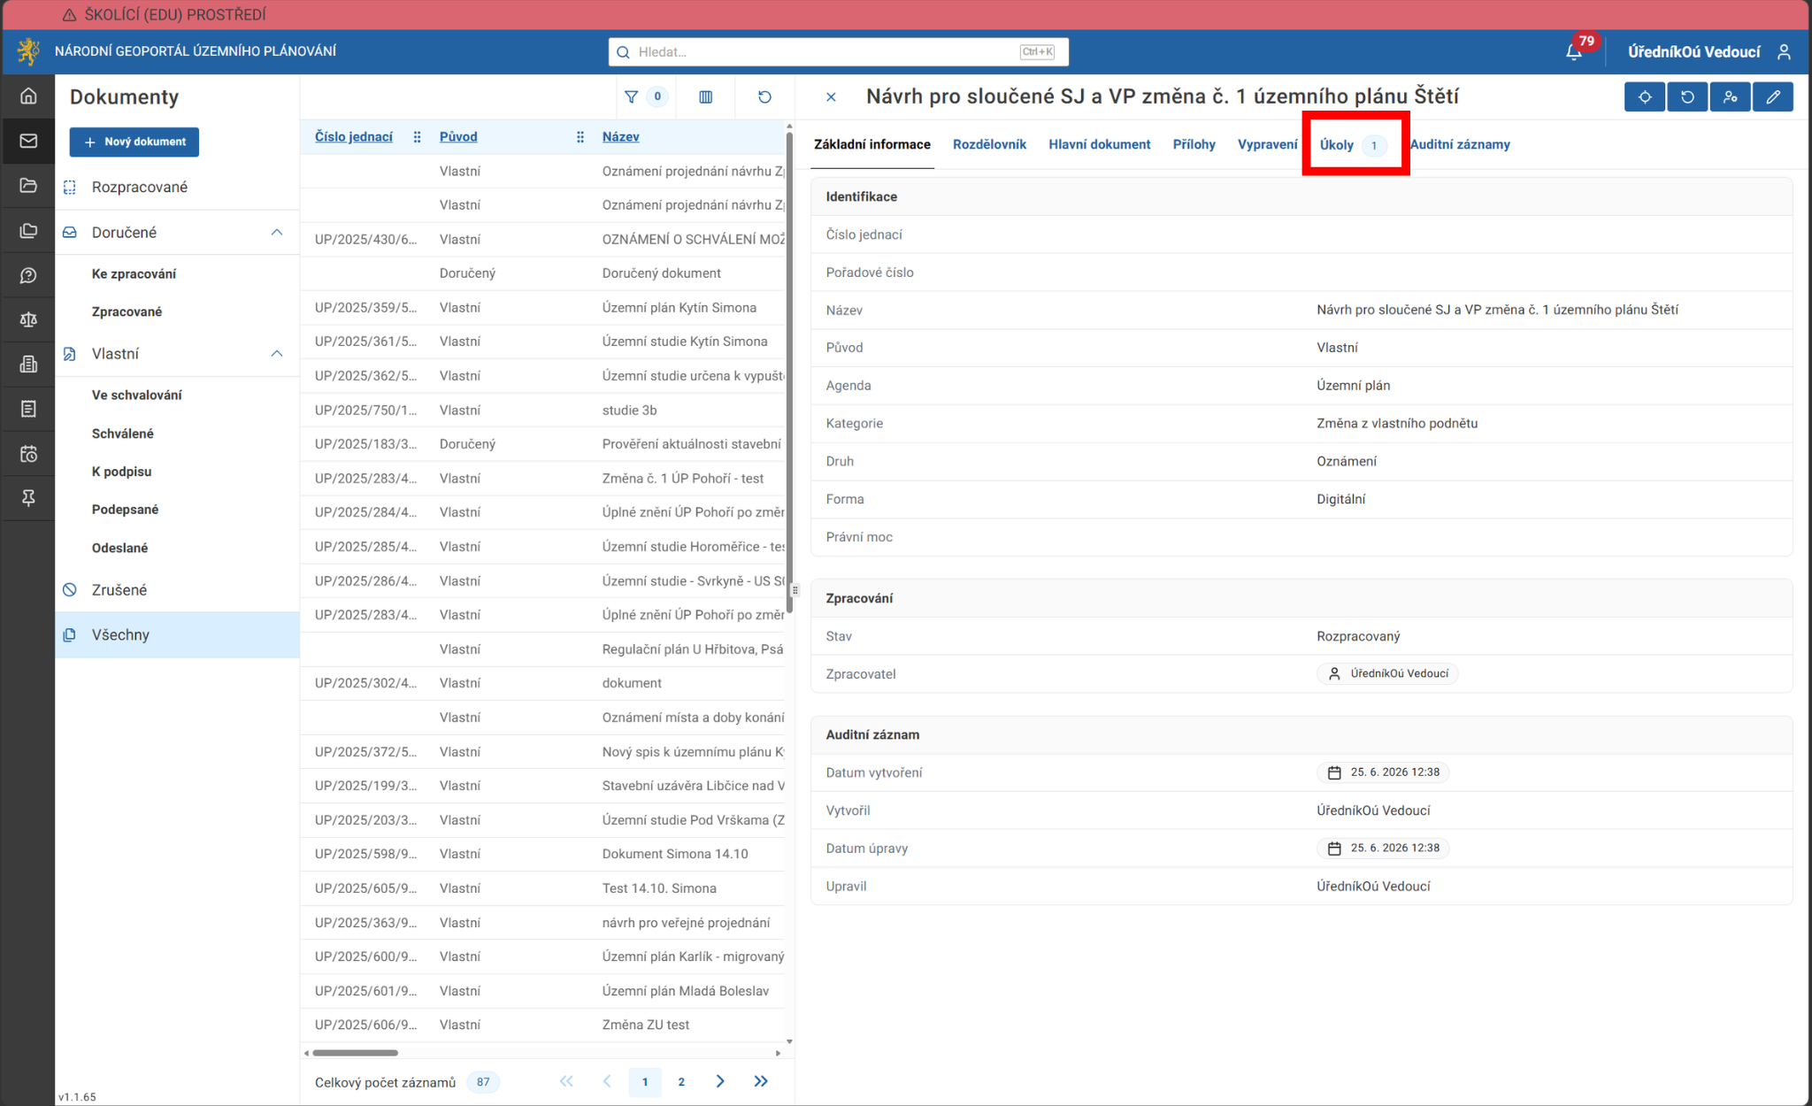

Slide 17
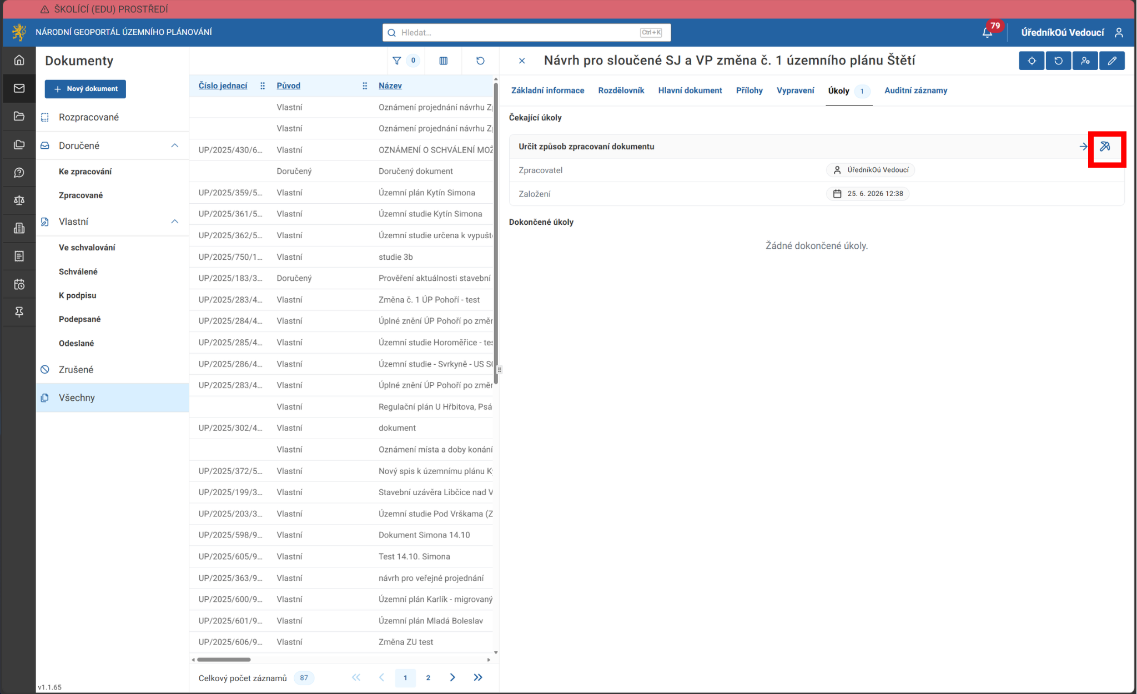

Slide 18
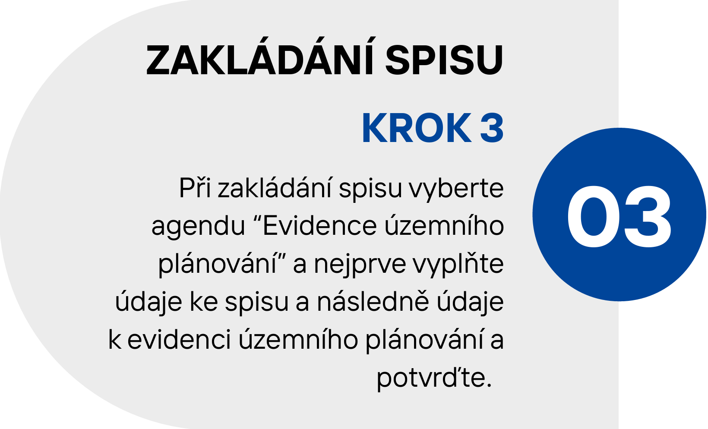
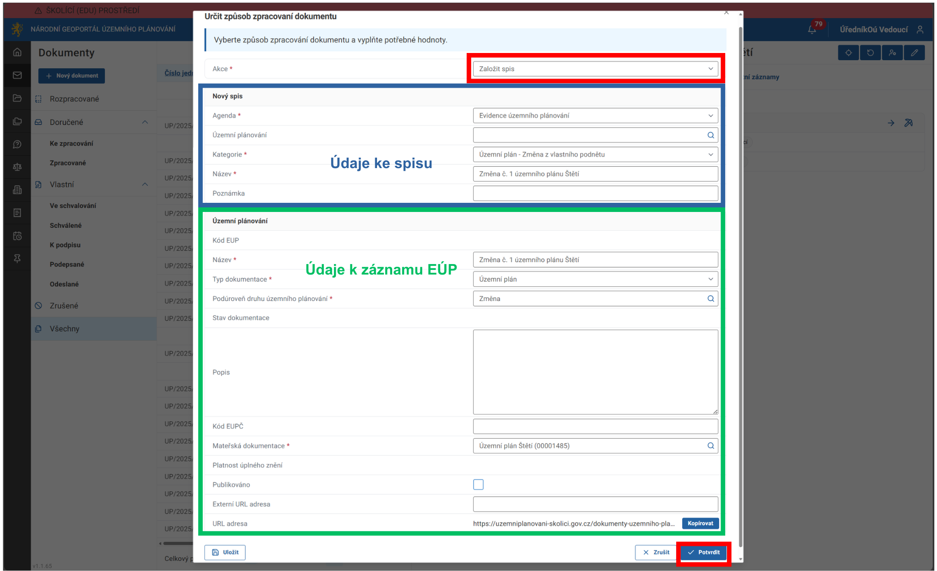

Slide 19
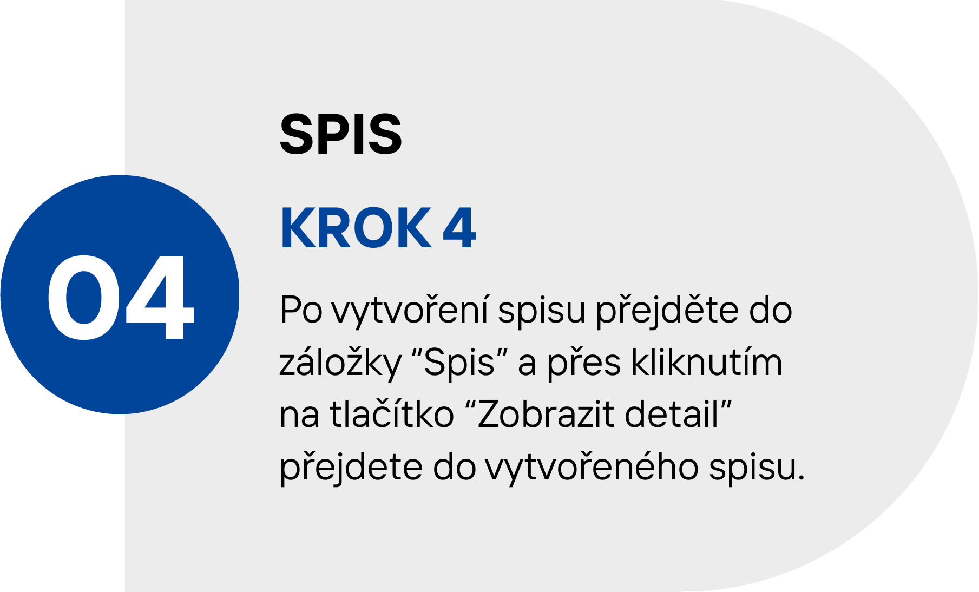
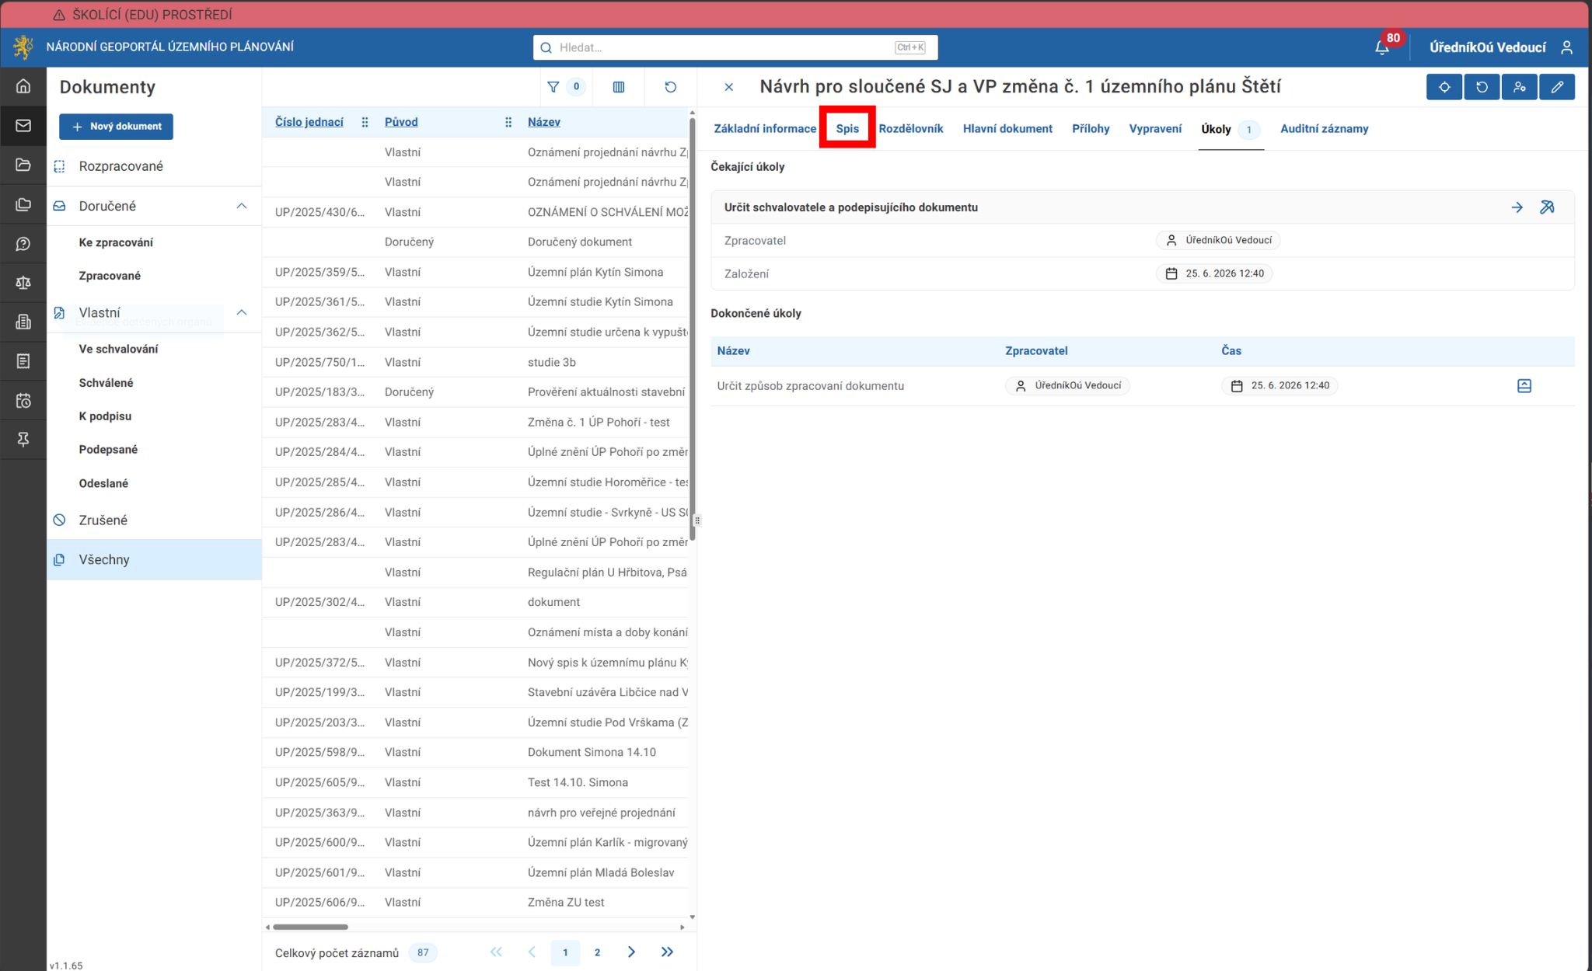

Slide 20
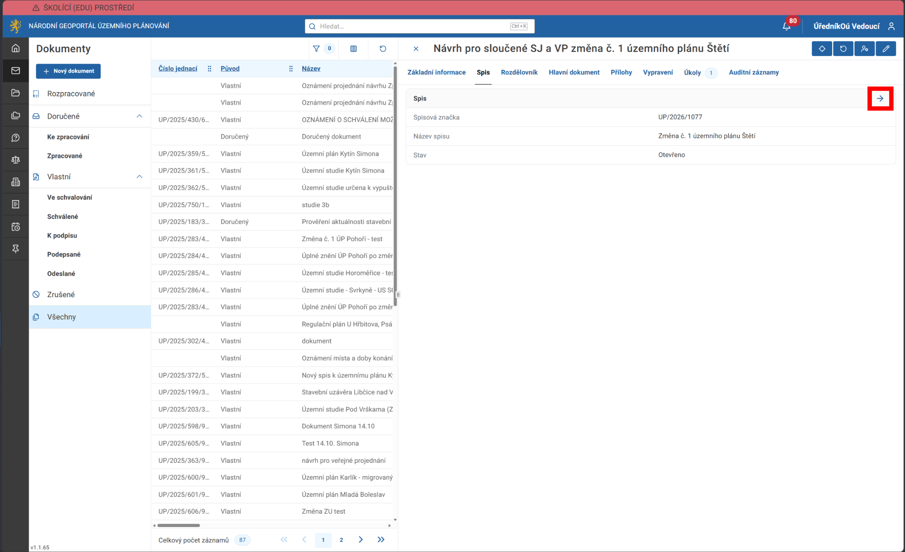

Slide 21

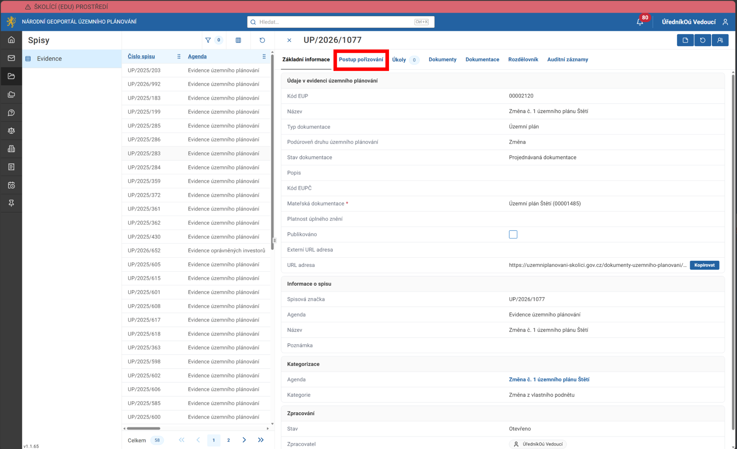

Slide 22
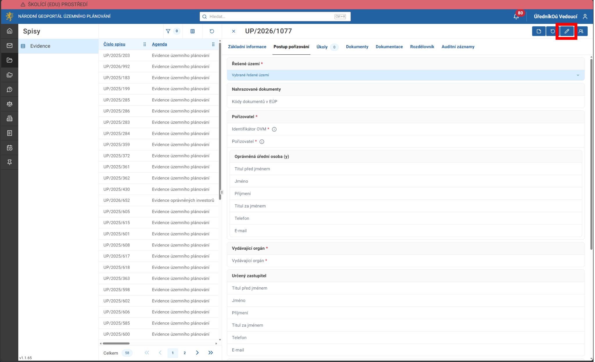

Slide 23
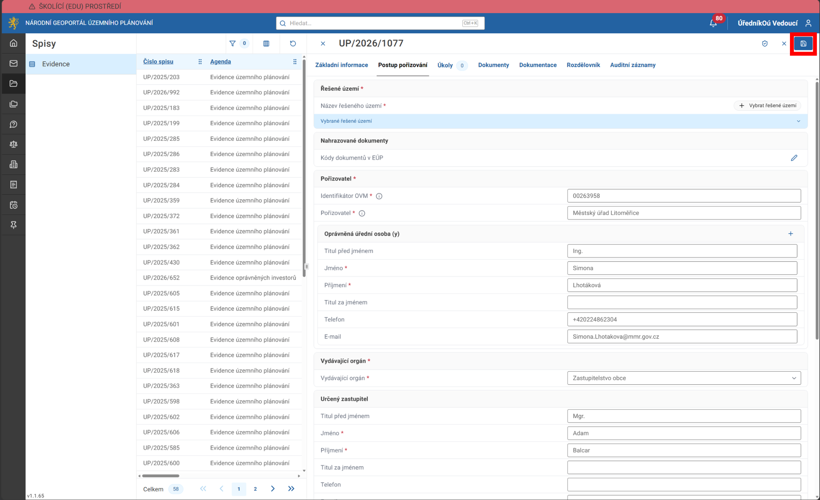

Slide 24

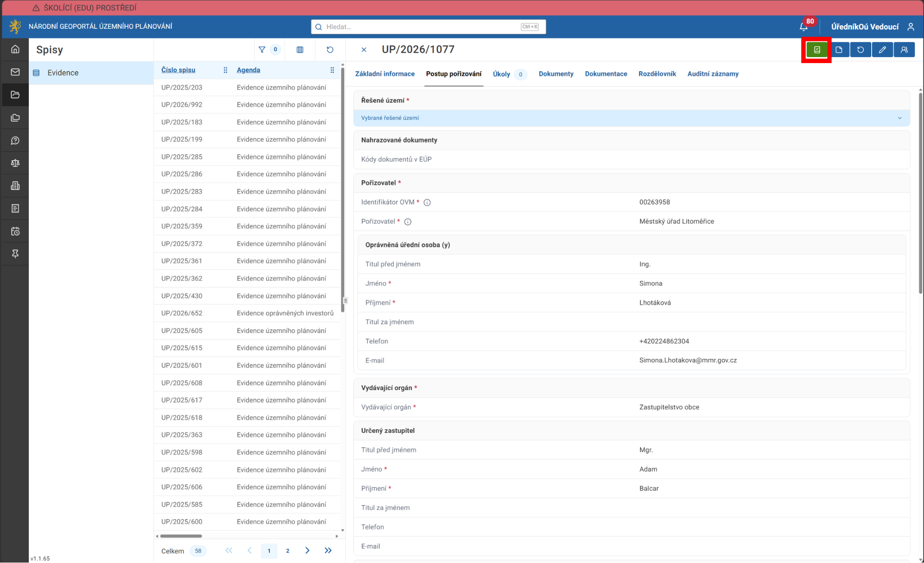

Slide 25

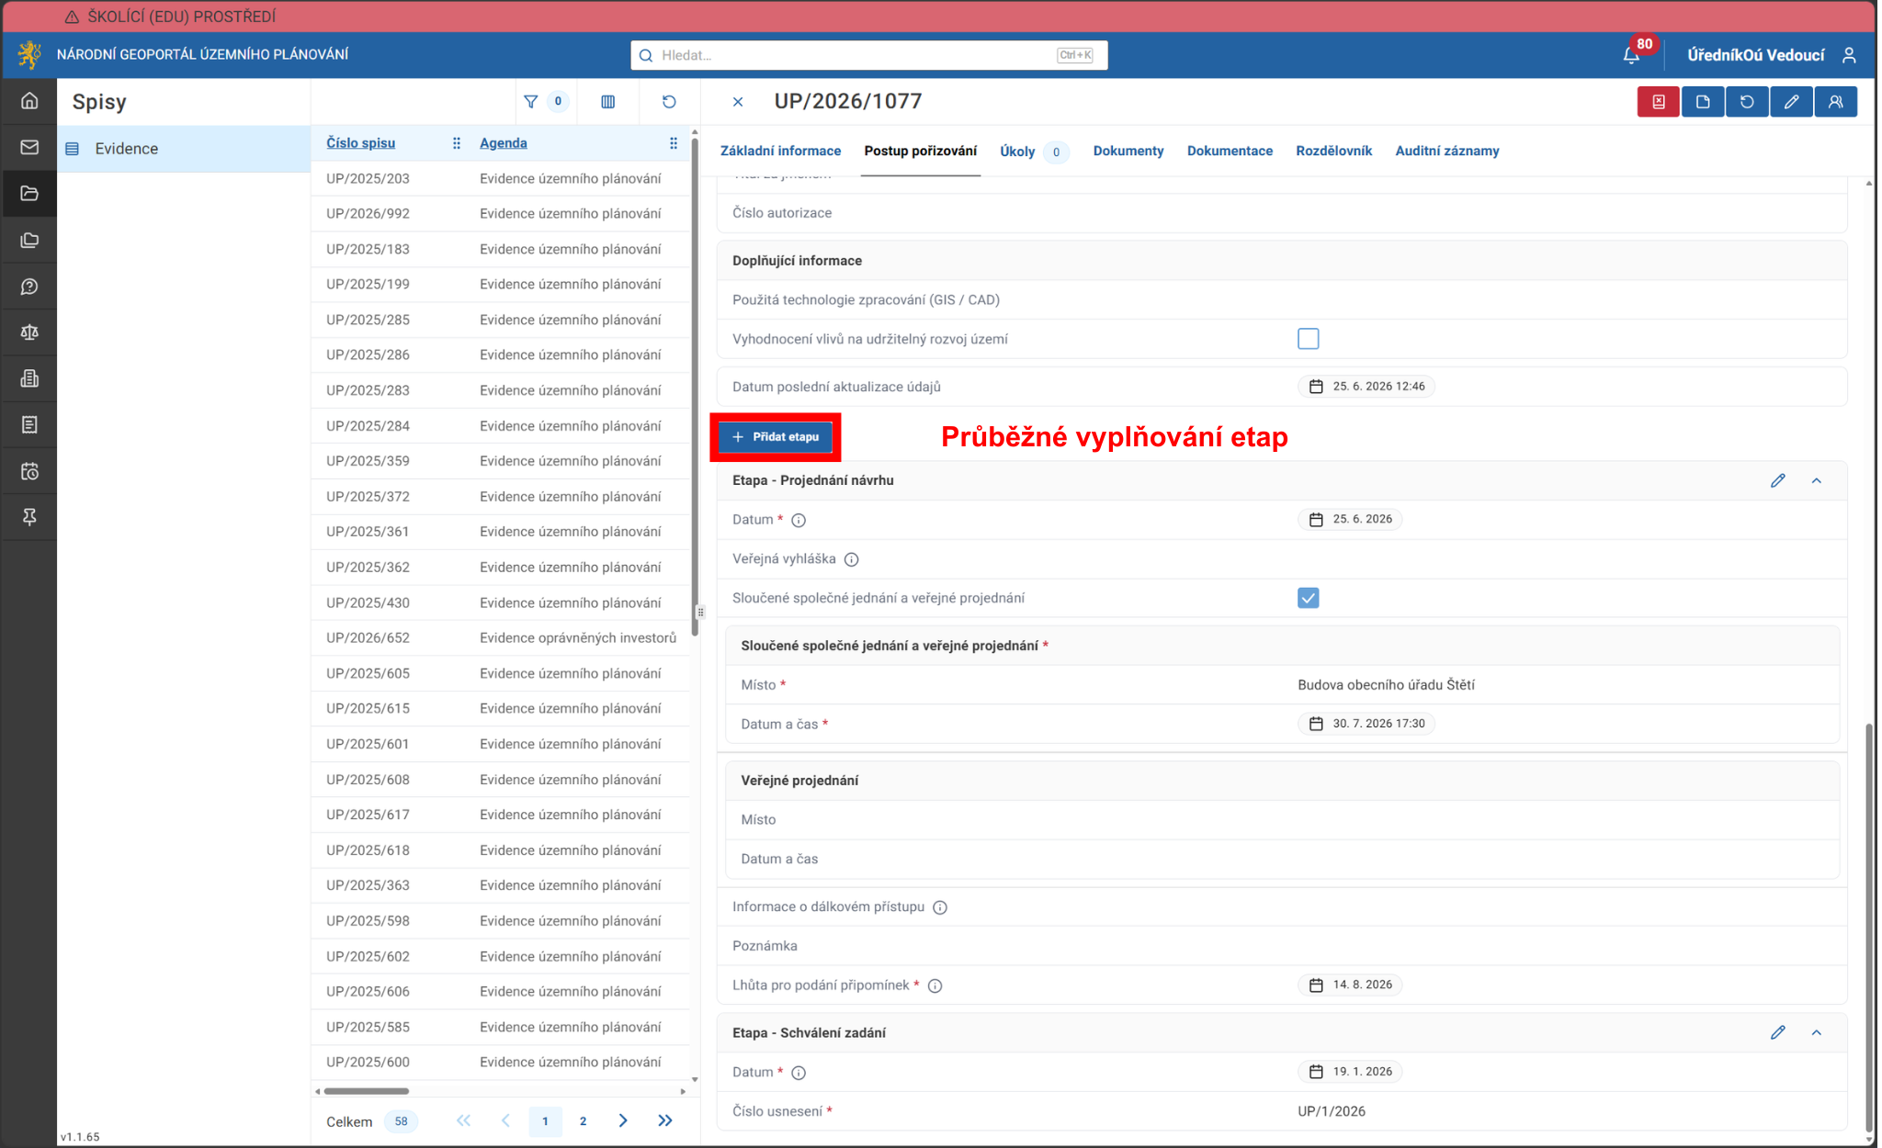

Slide 26

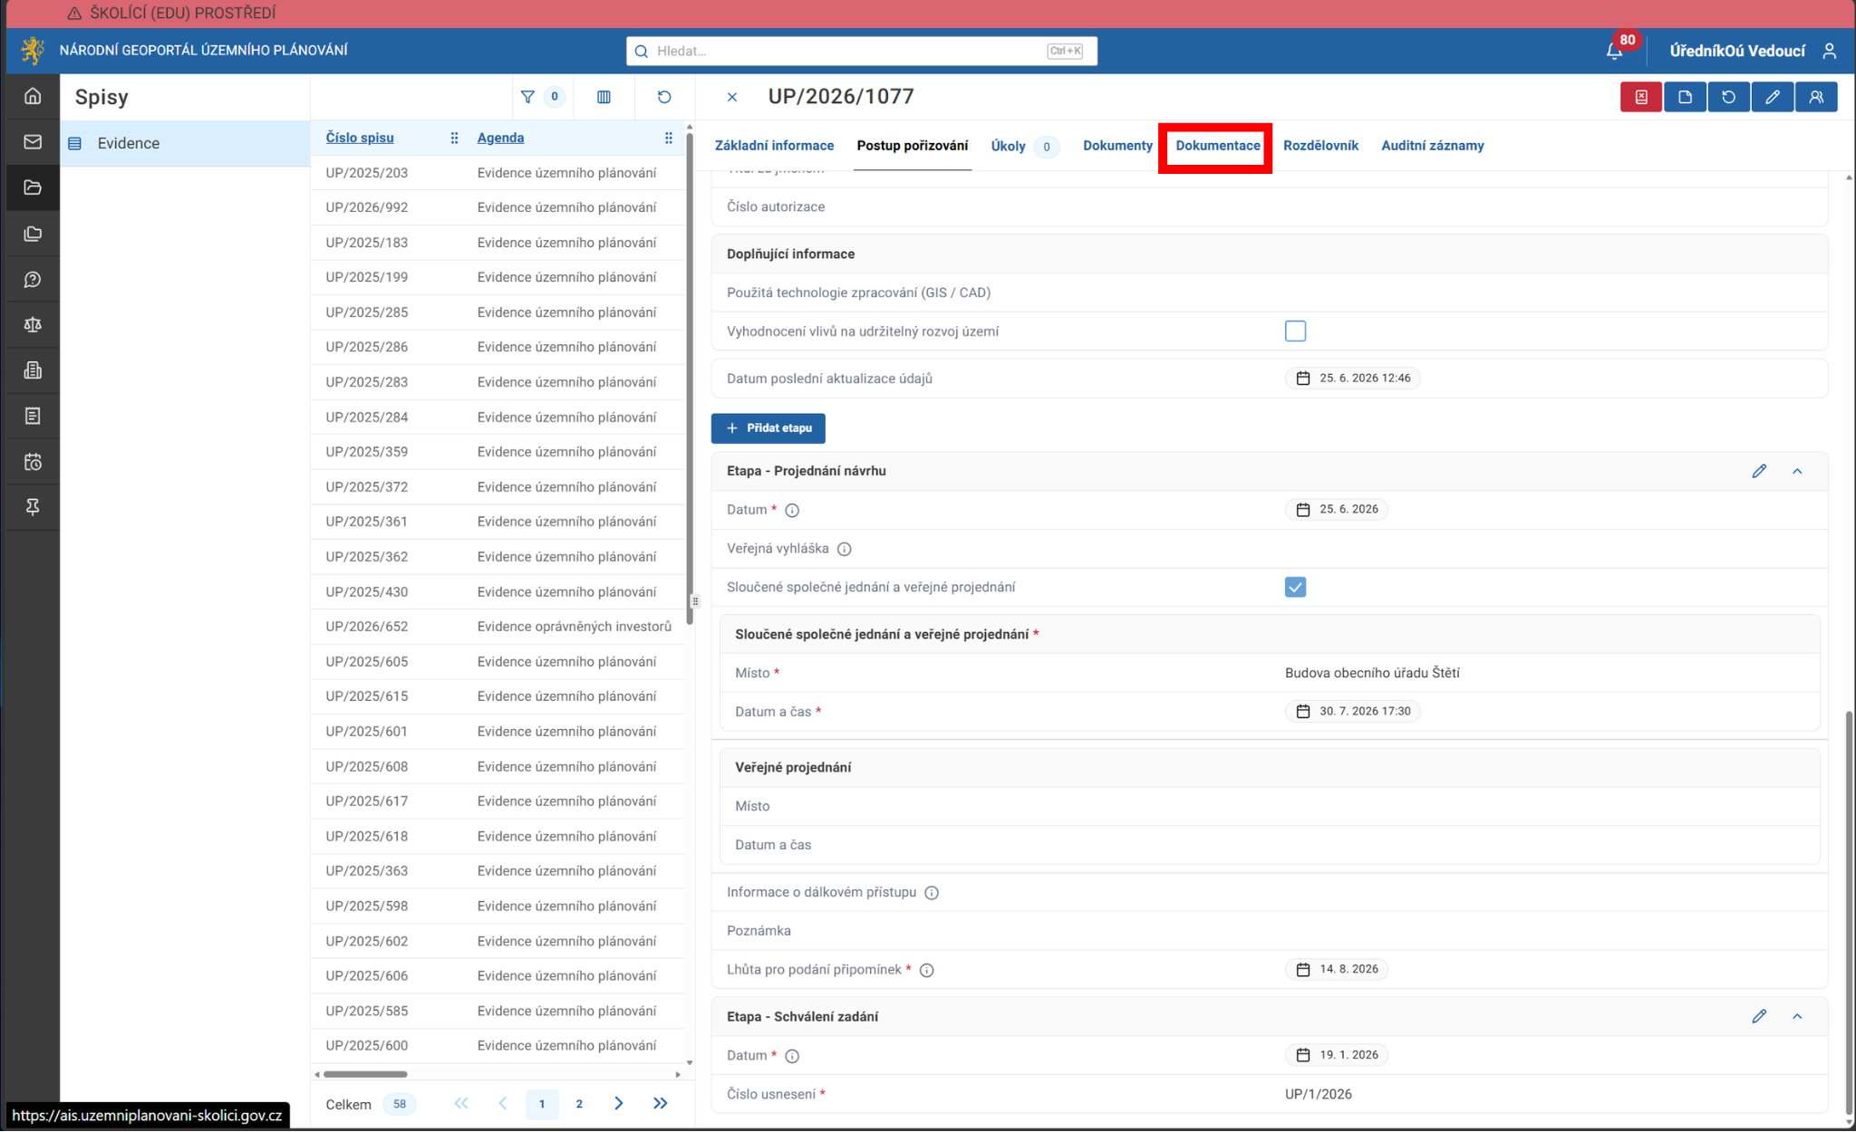

Slide 27
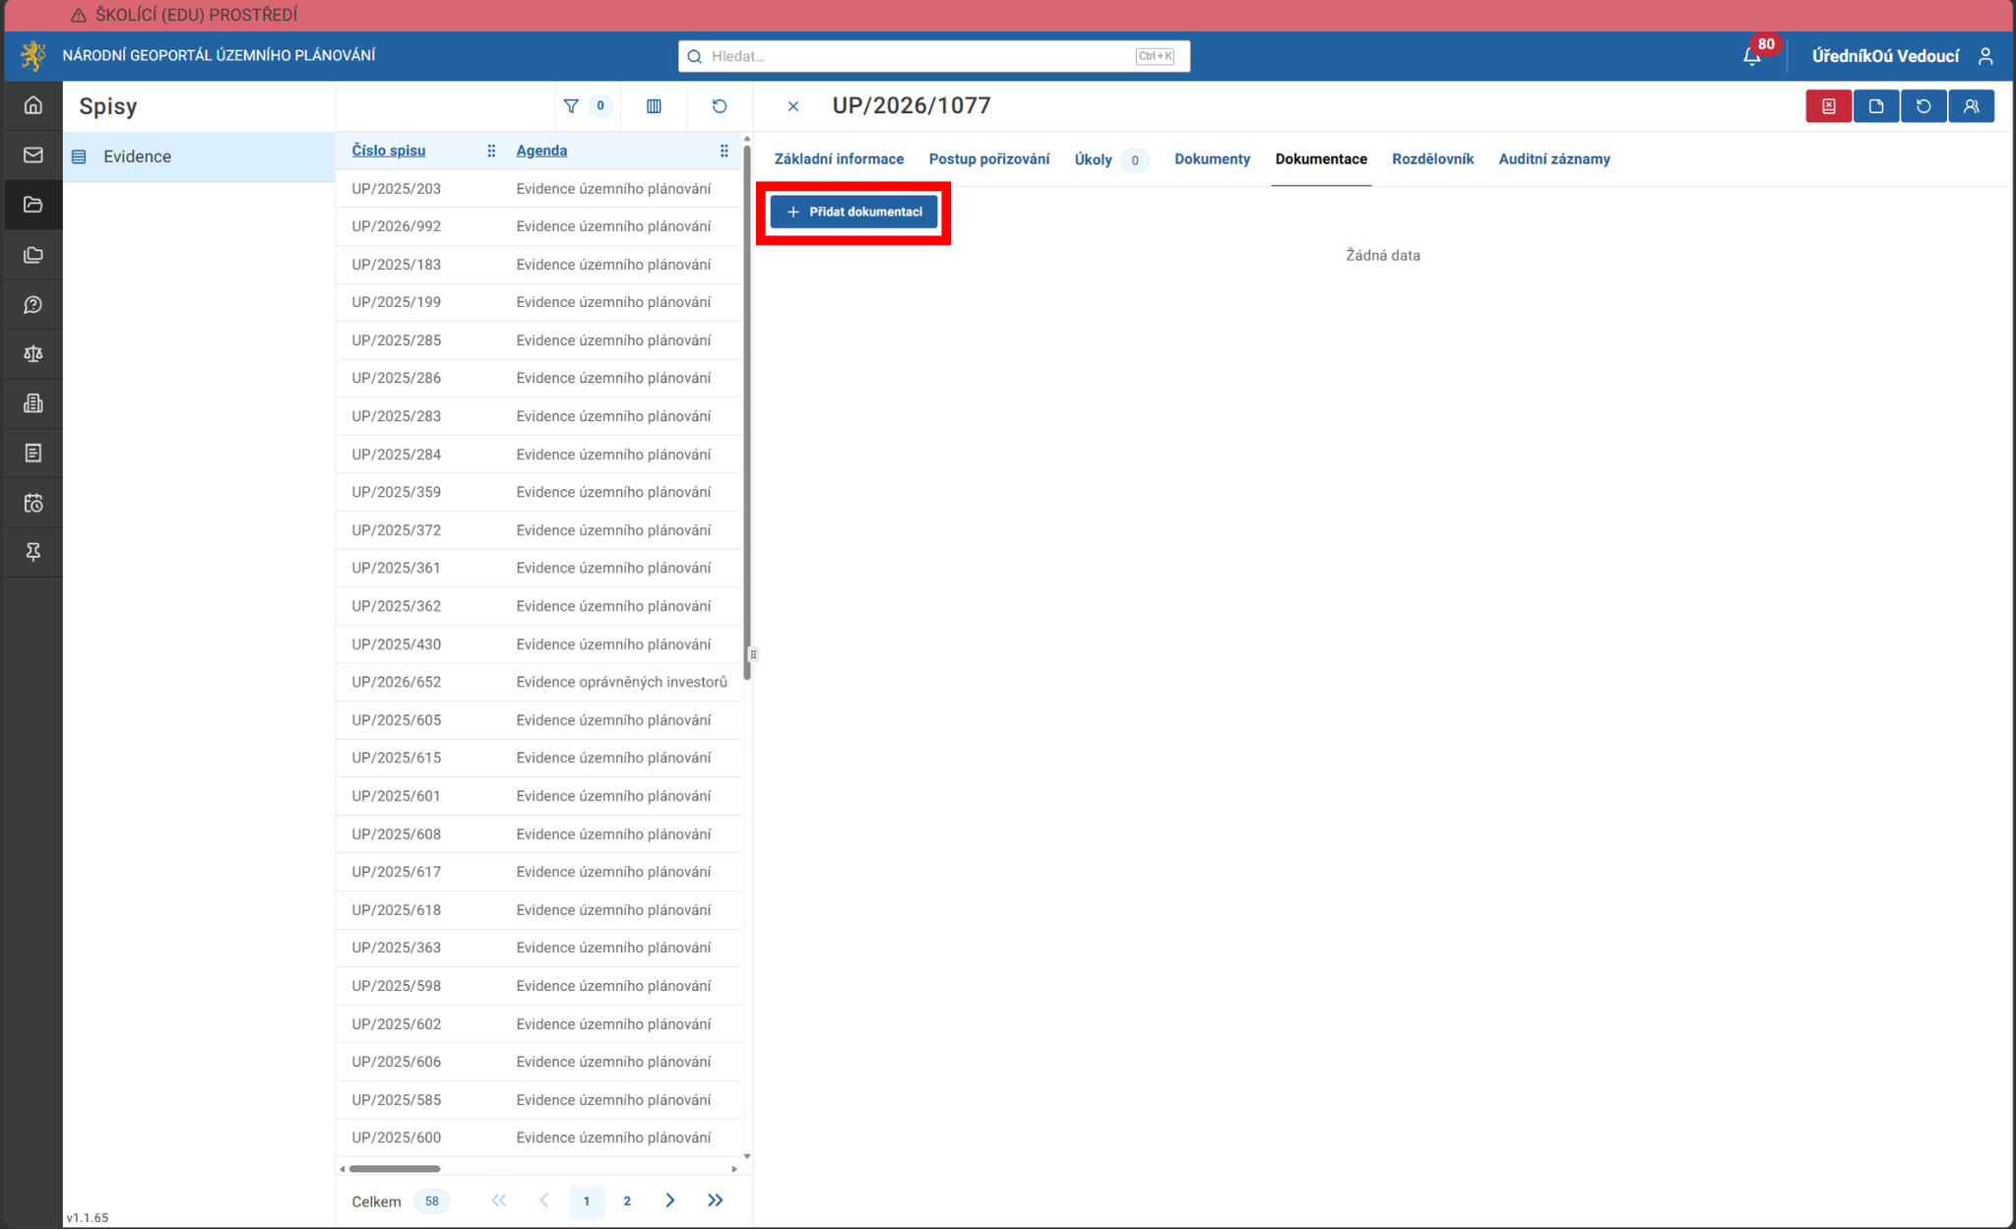

Slide 28

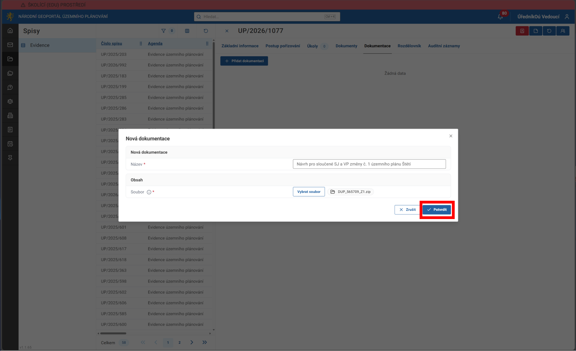

Slide 29
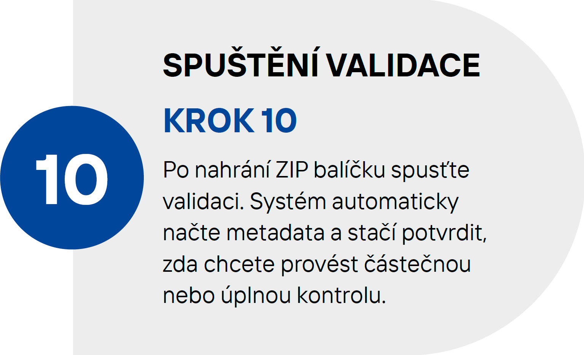
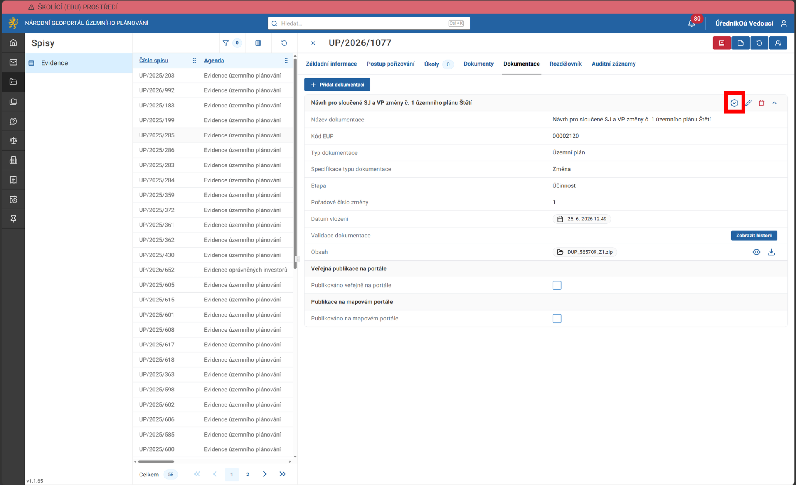

Slide 30
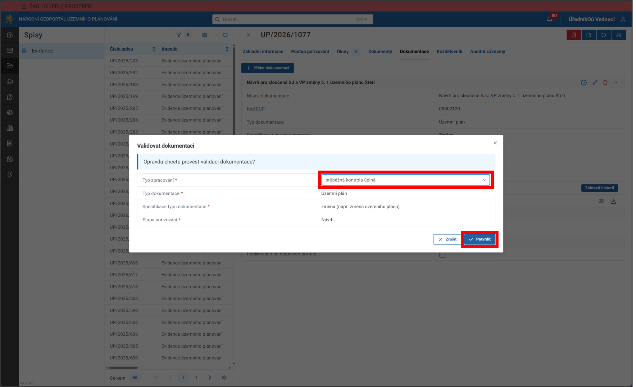

Slide 31
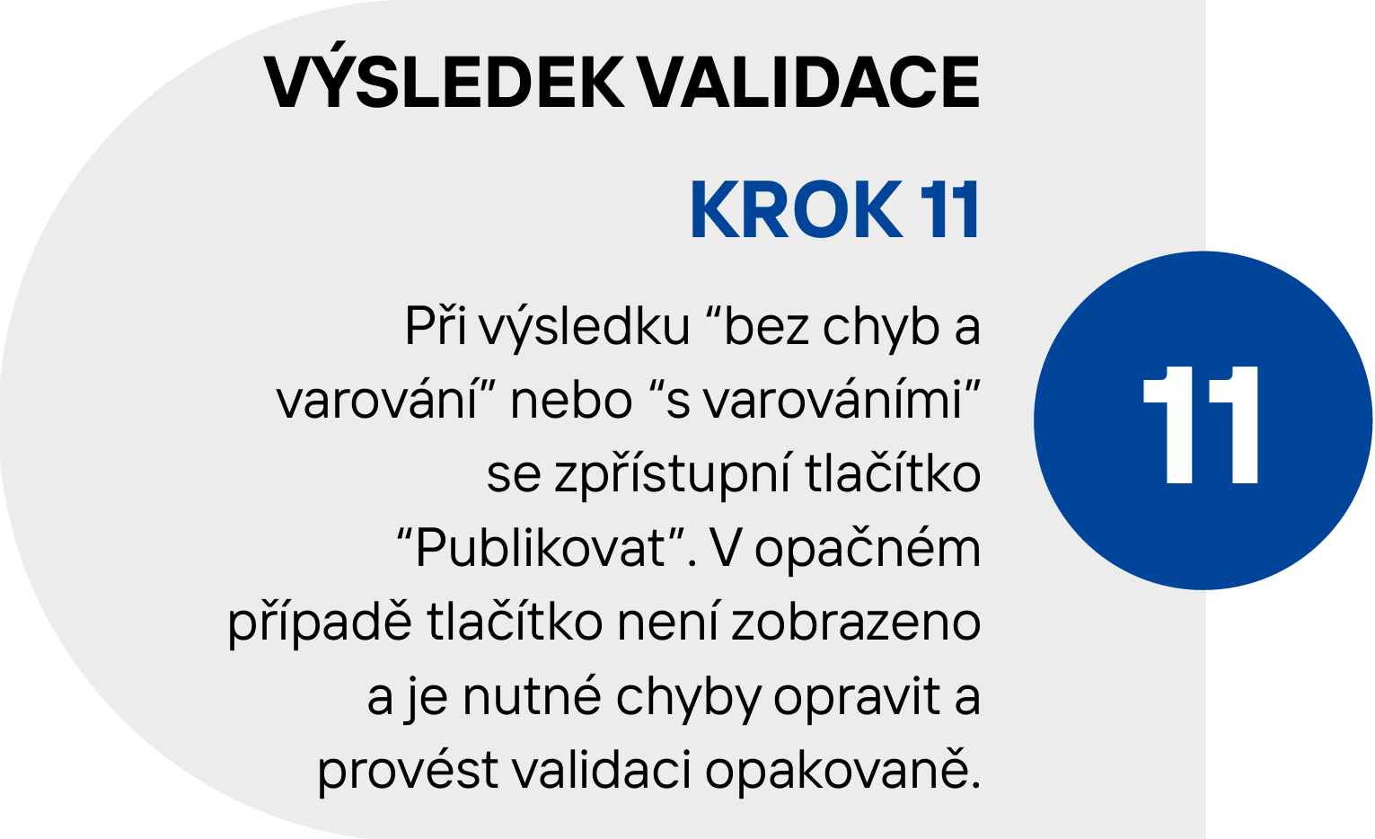
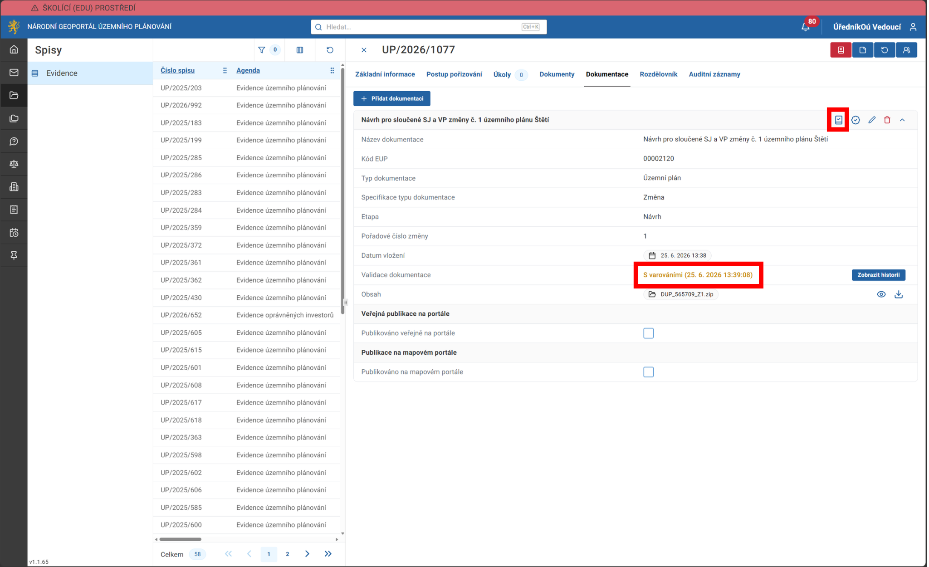

Slide 32
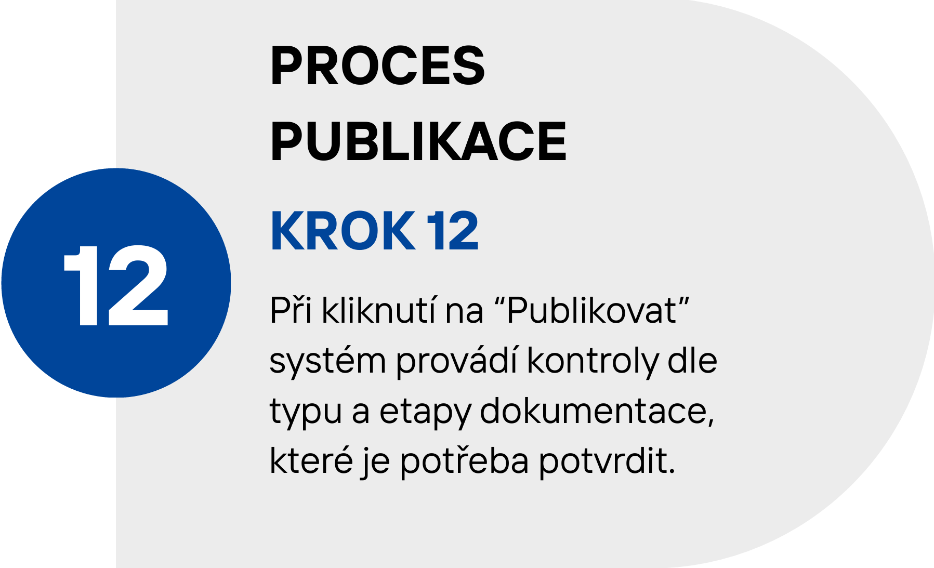
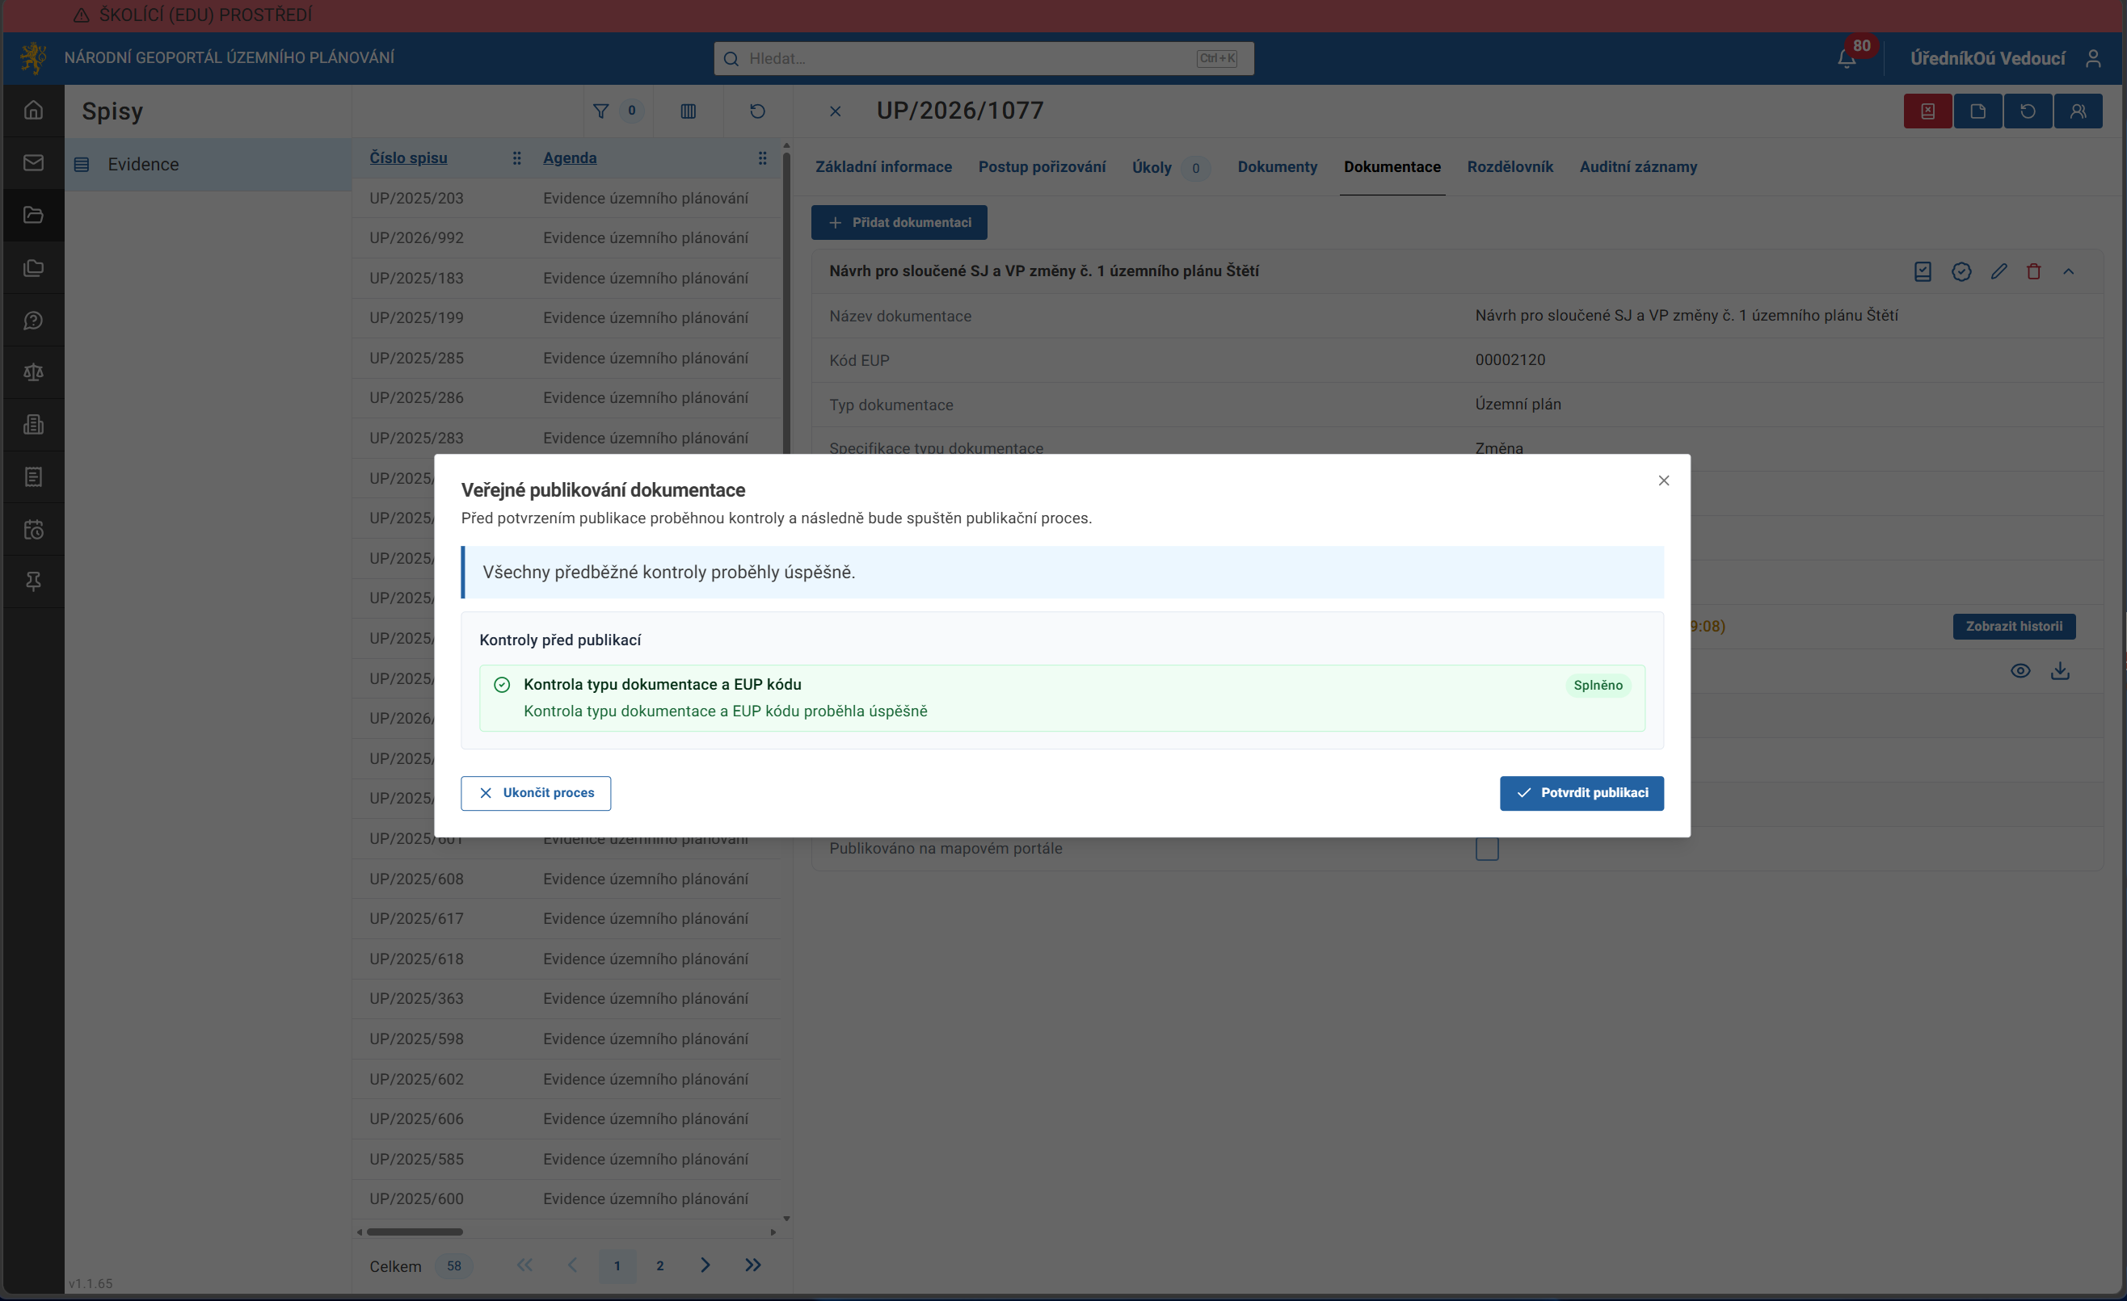
Systém ověří typ dokumentace záznamu EÚP oproti hodnotě dok_typ v metadatovém souboru.
Systém ověří kód EÚP záznamu EÚP oproti hodnotě eup_kod v metadatovém souboru.

Slide 33
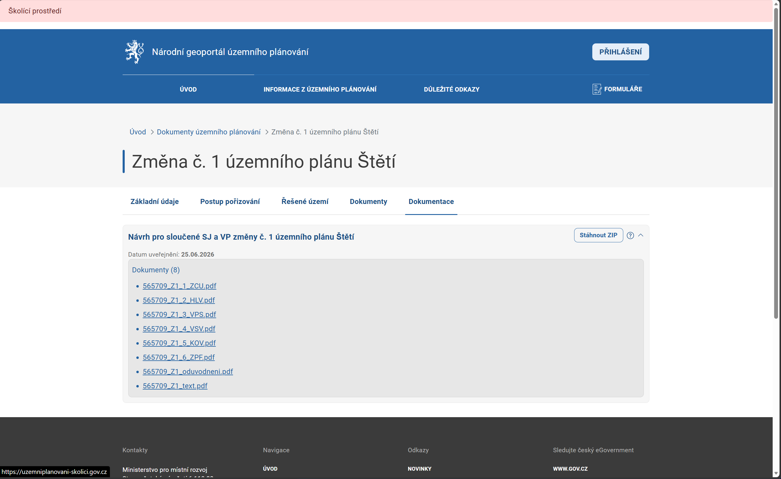
Po potvrzení ze strany uživatele dojde k publikaci na veřejné části NGÚP. K dispozici jsou ke stažení jednotlivá PDF i kompletní verze včetně vektorových dat.

Slide 34
Postup vložení dokumentace změny územního plánu, vč. úplného znění

Slide 35
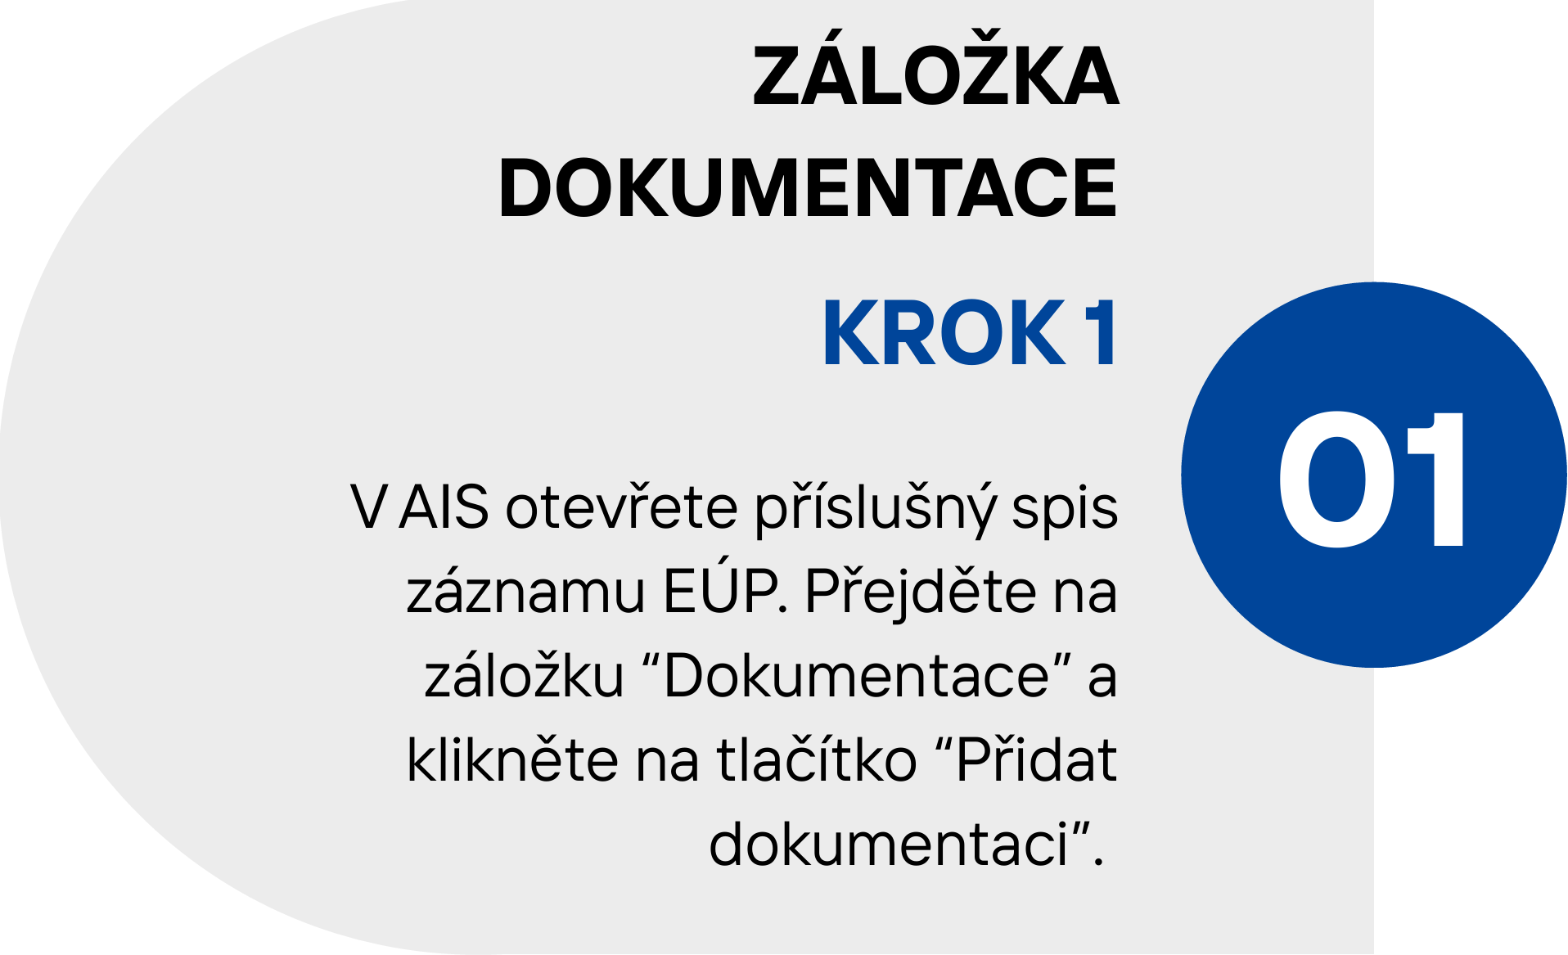
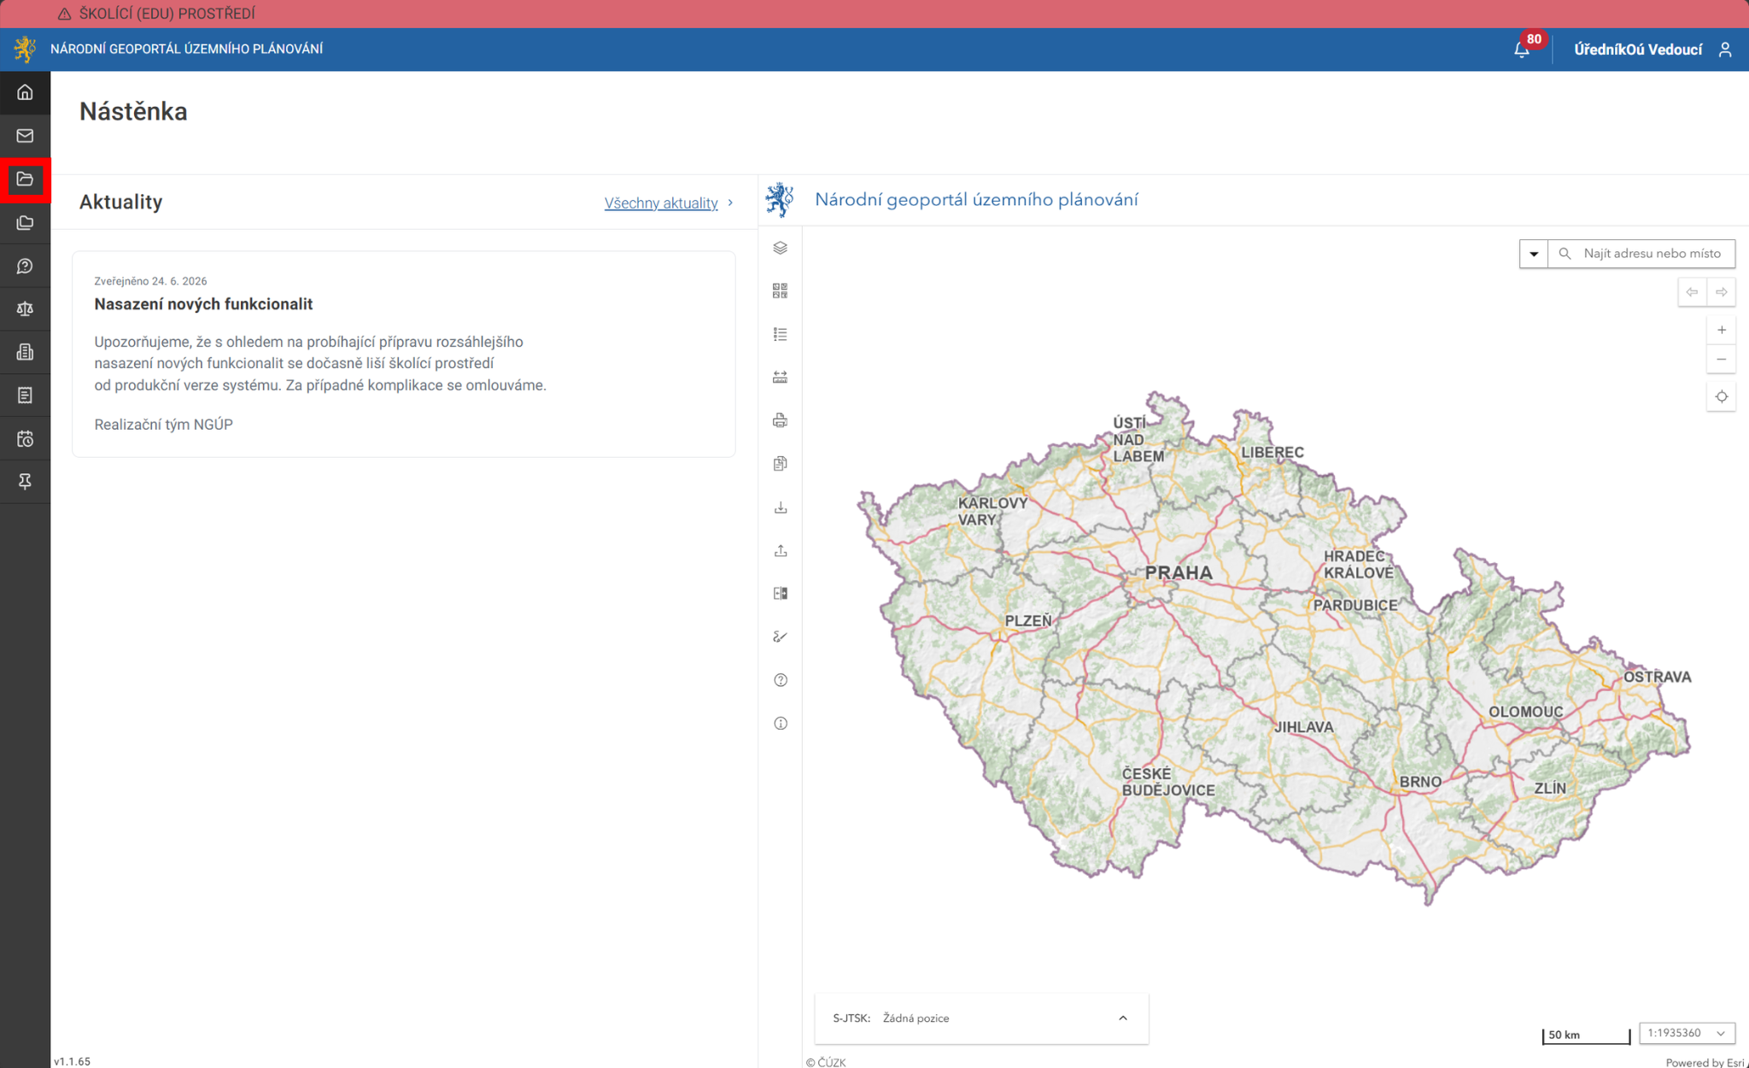

Slide 36
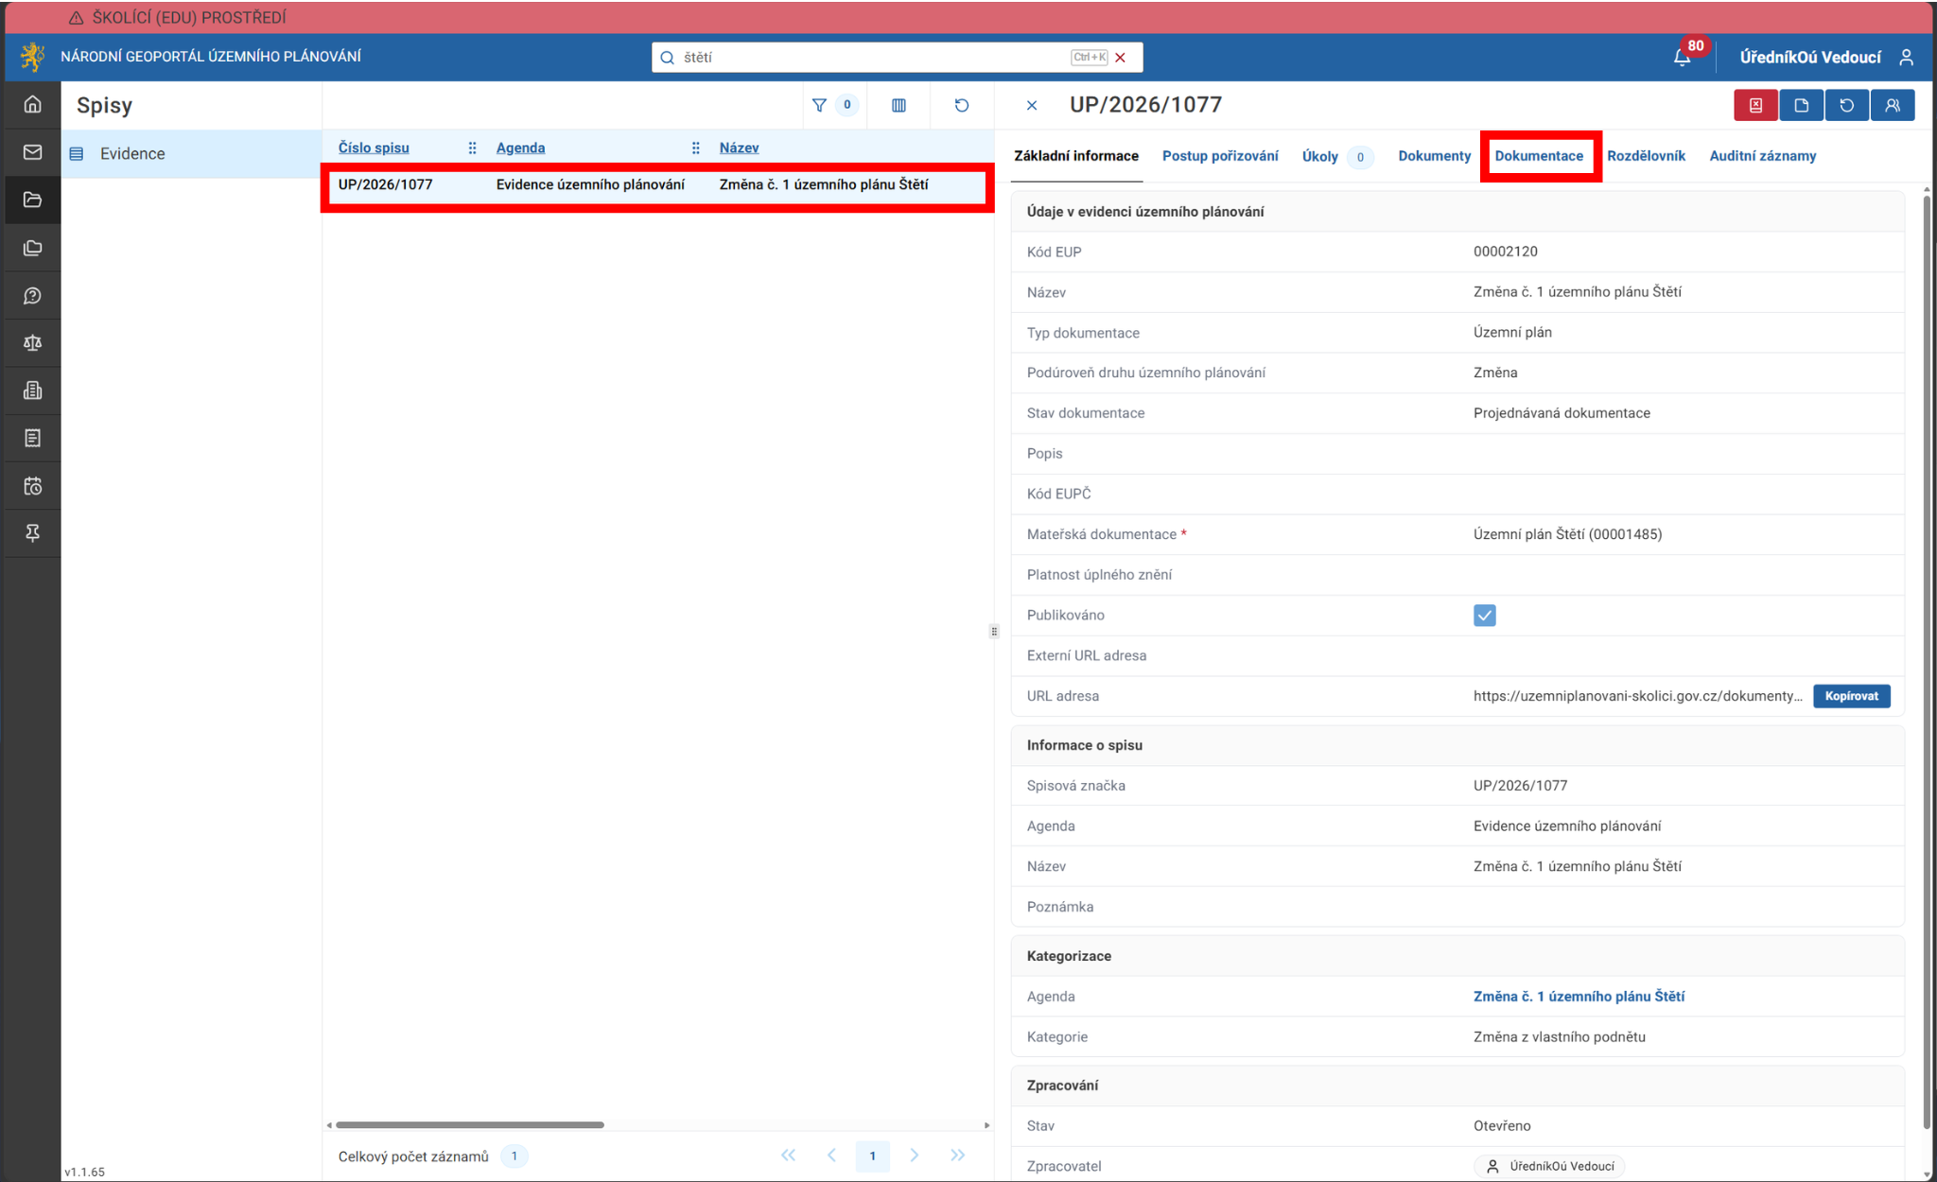

Slide 37
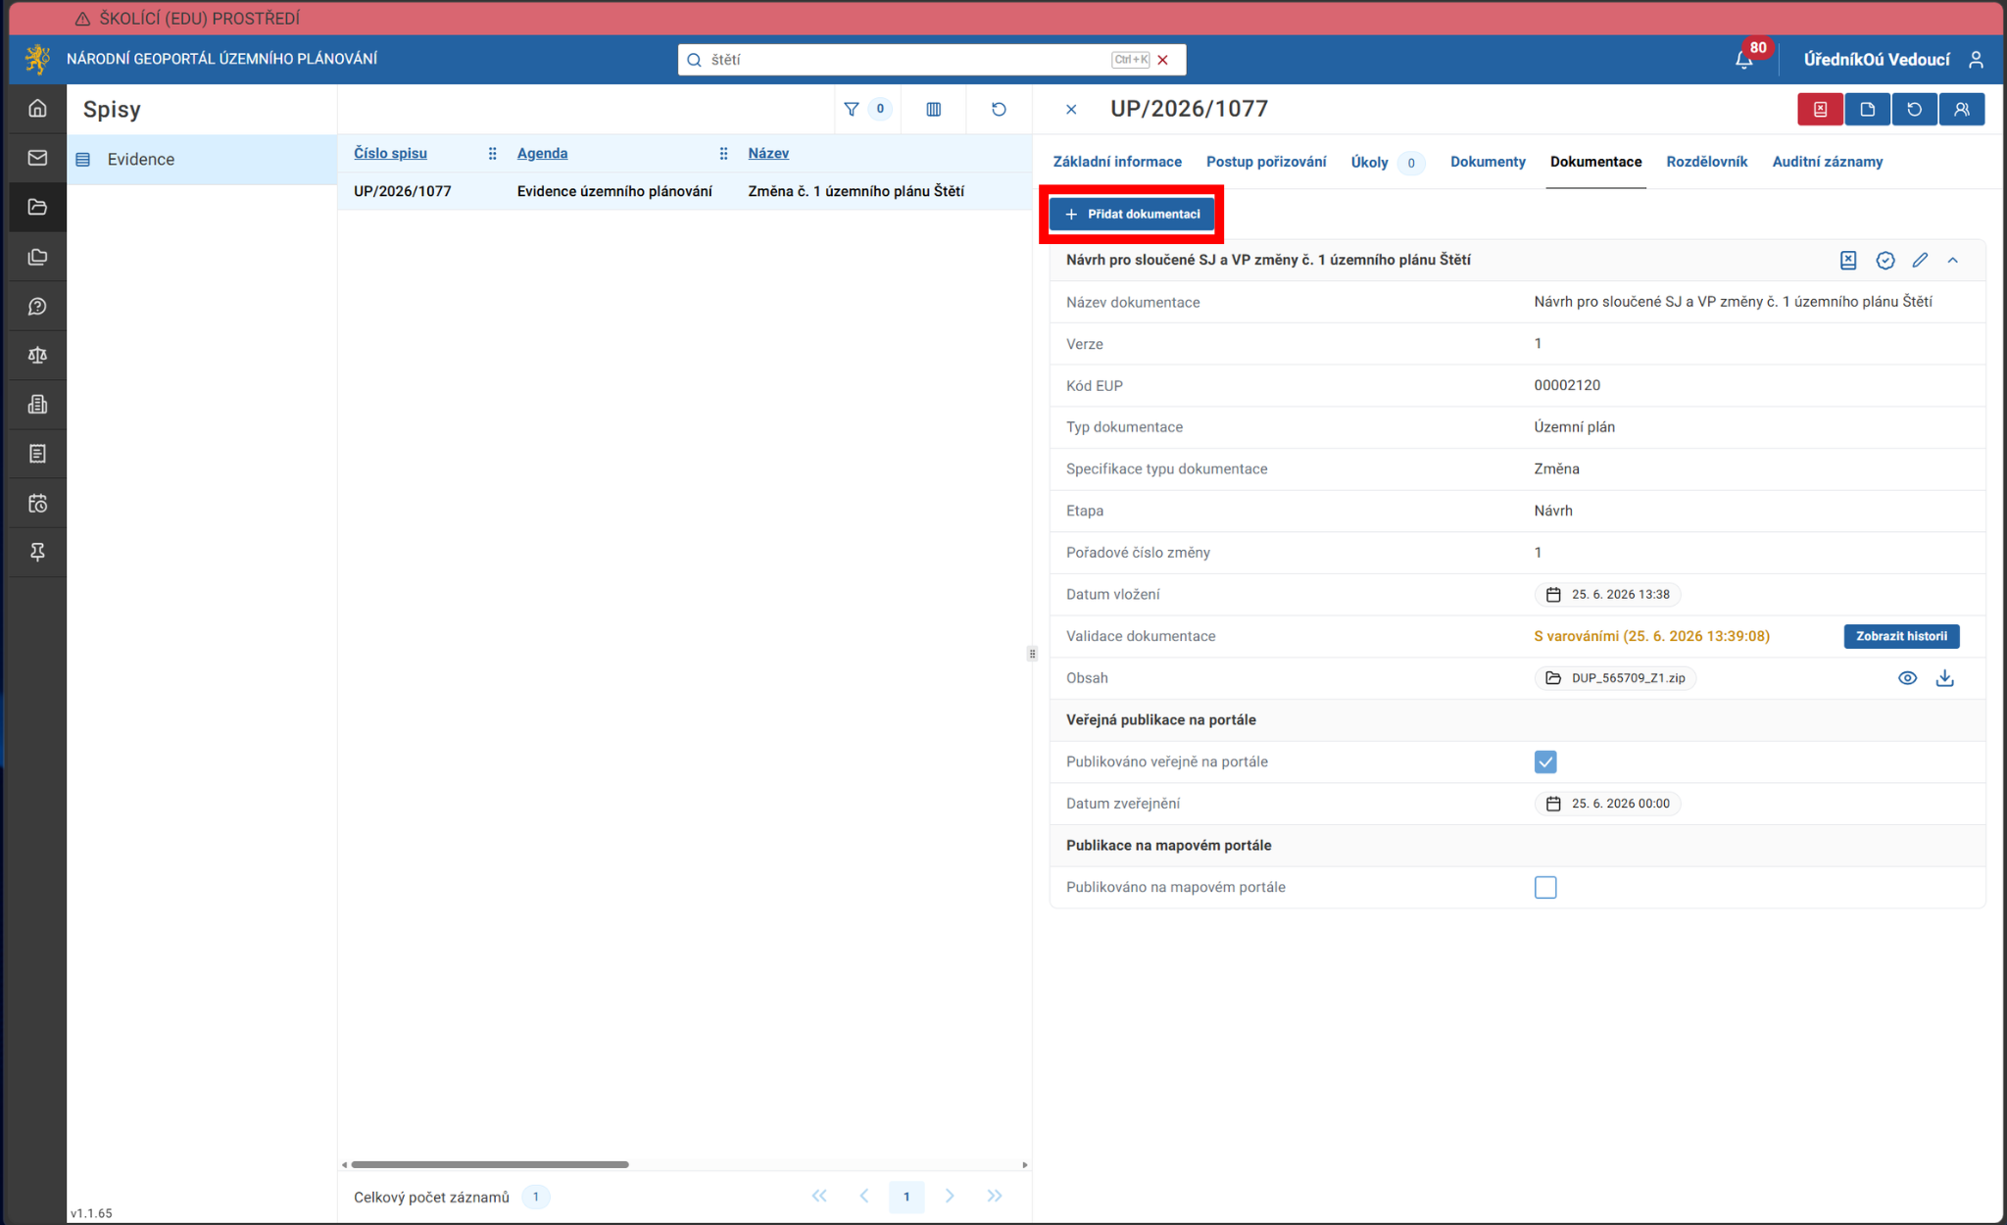

Slide 38
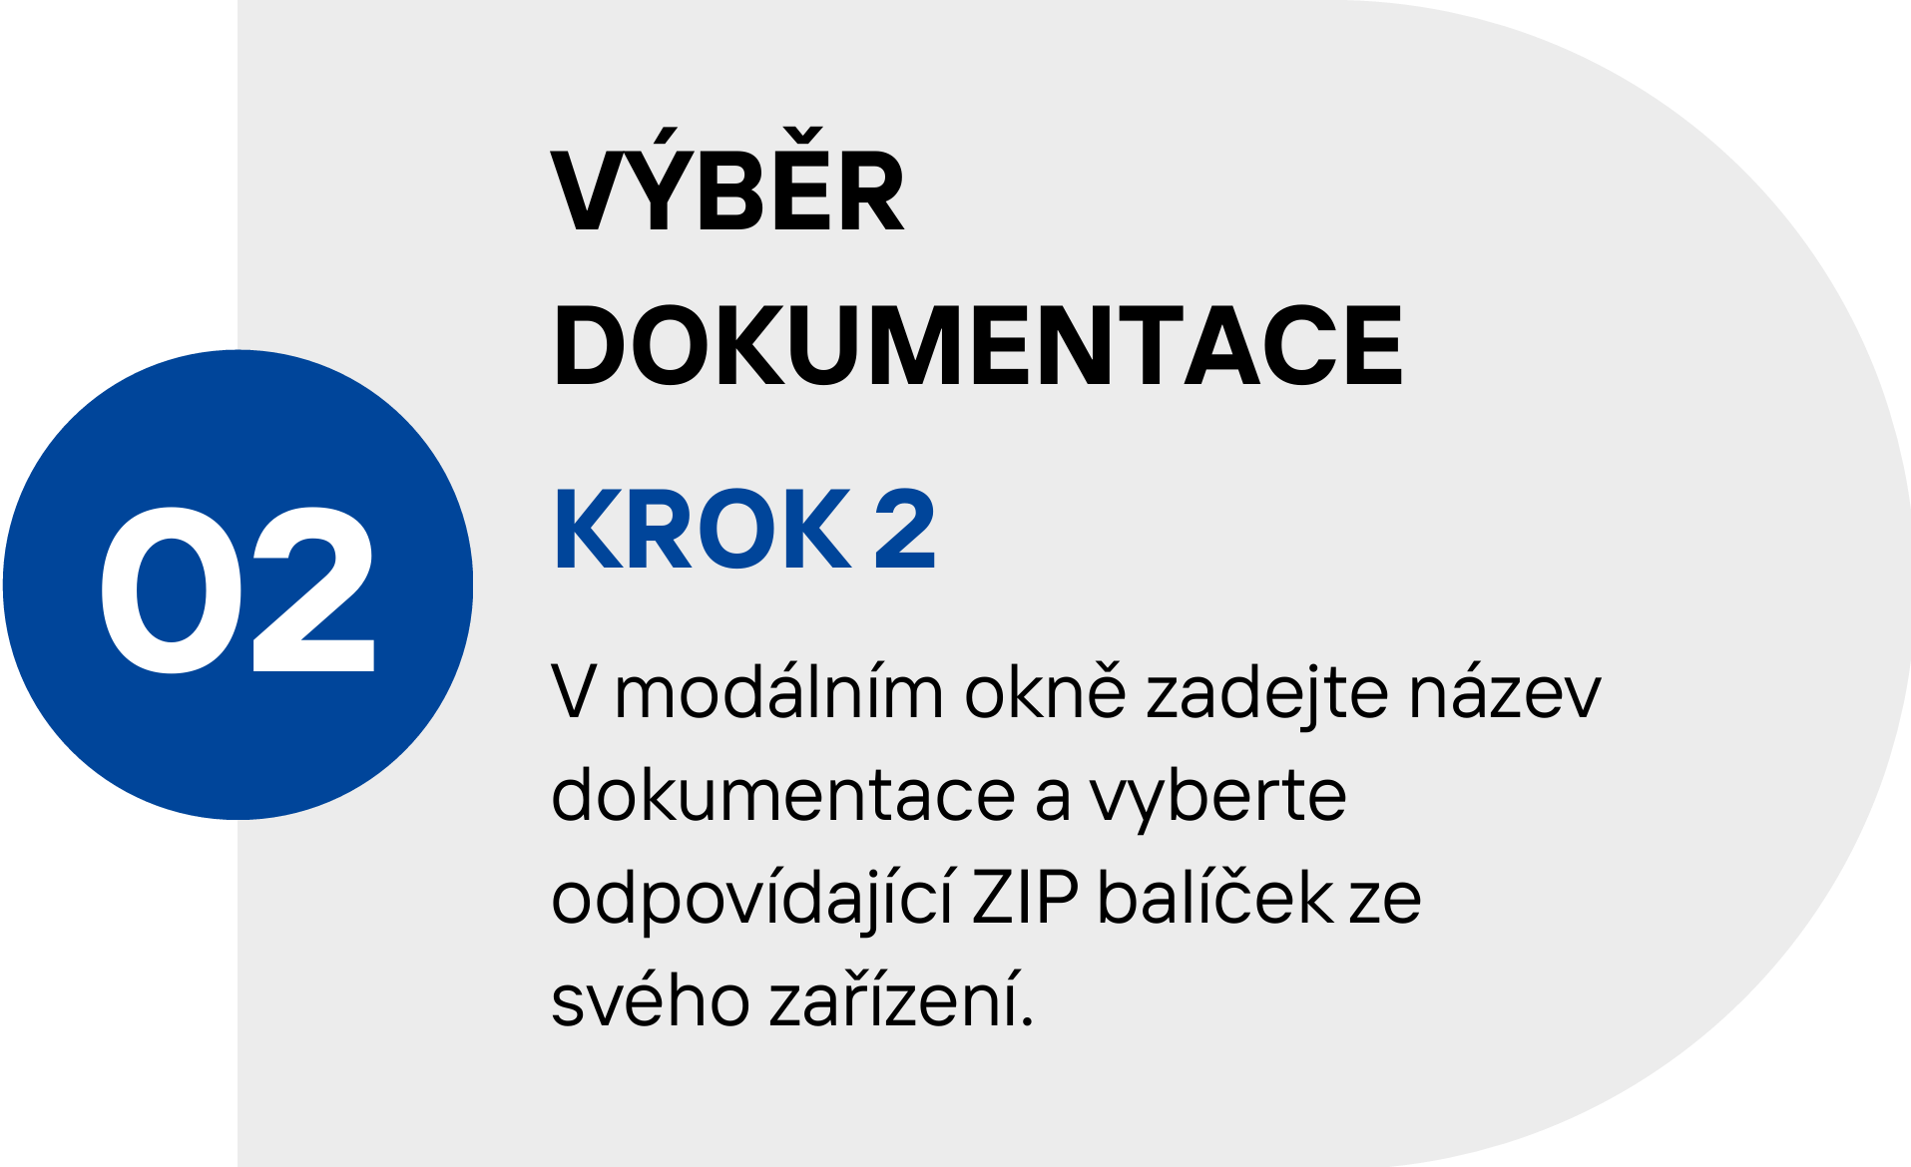
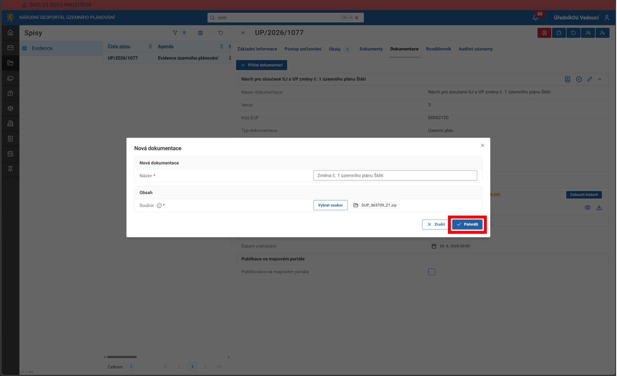

Slide 39
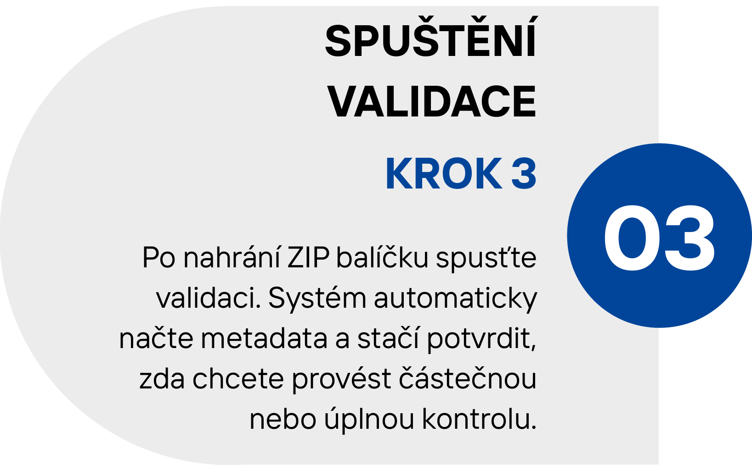
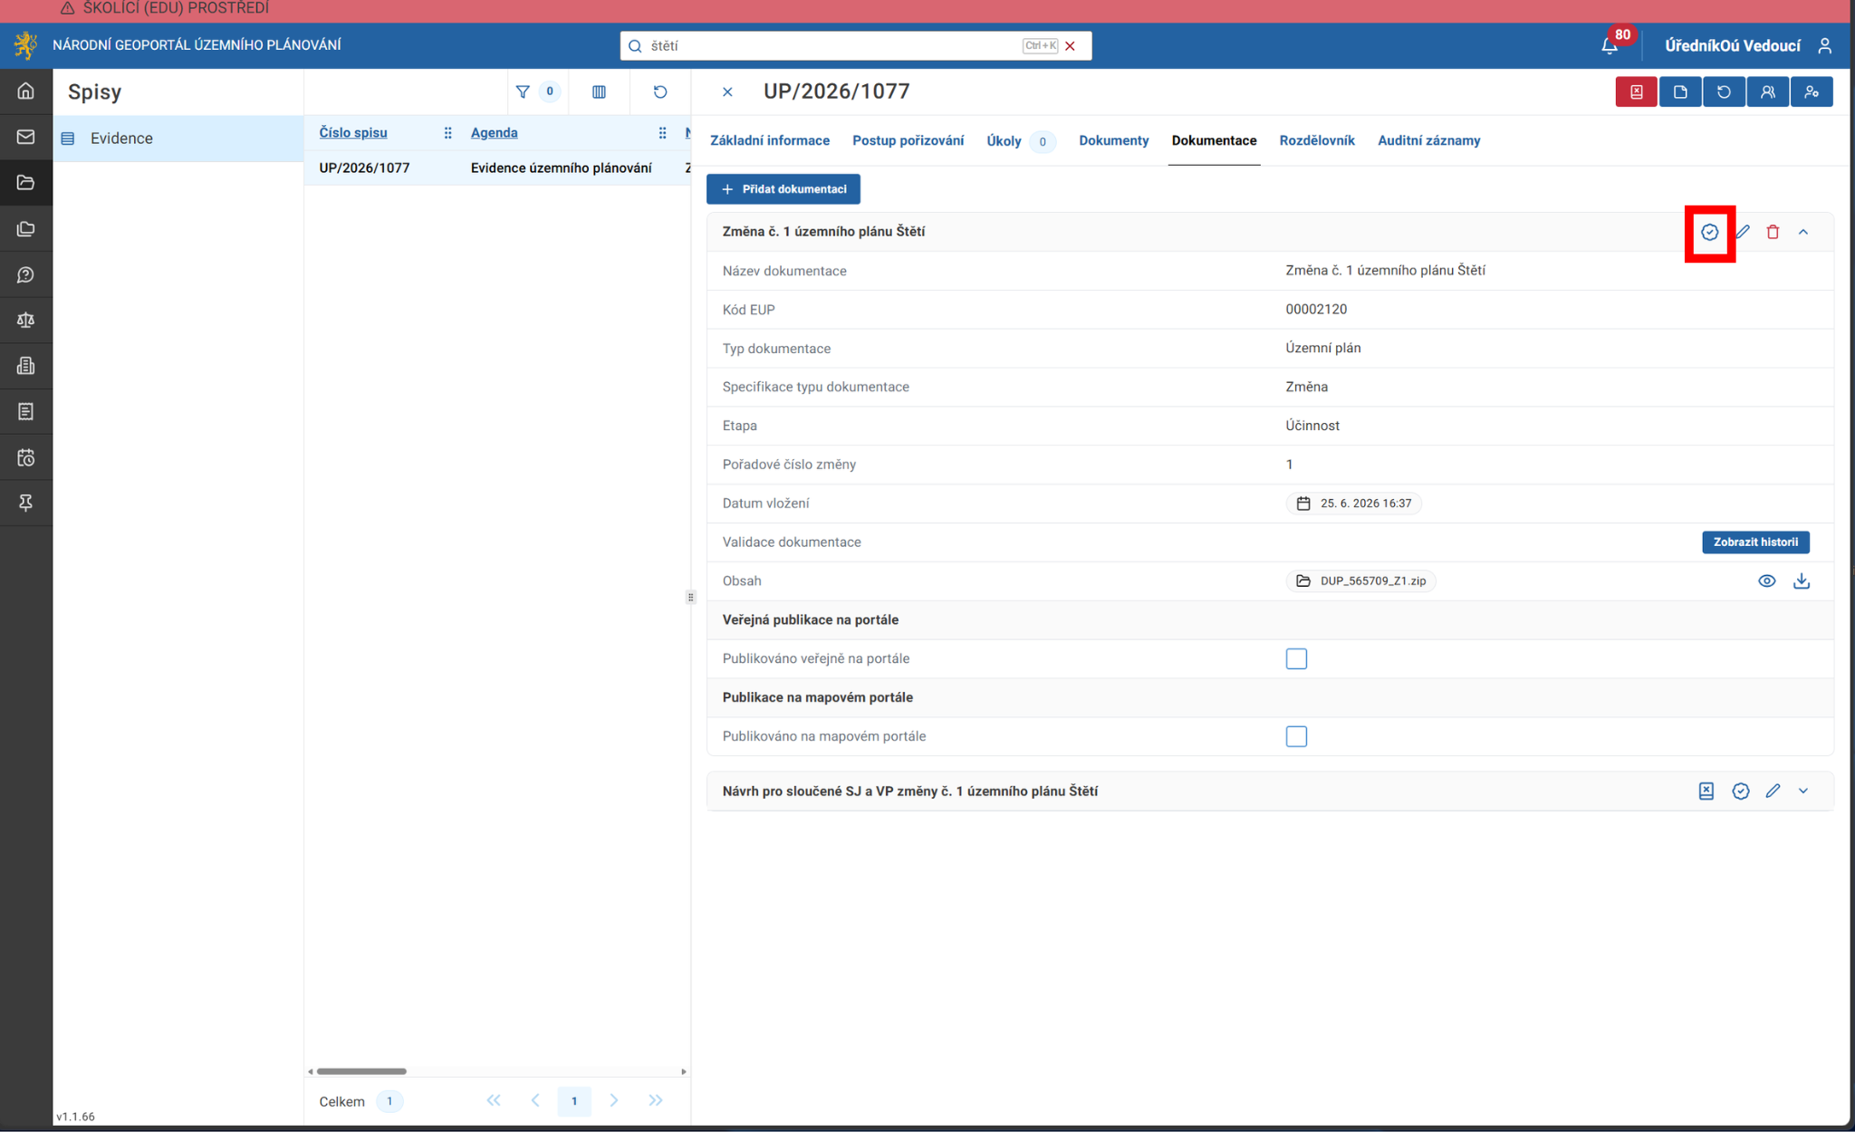

Slide 40
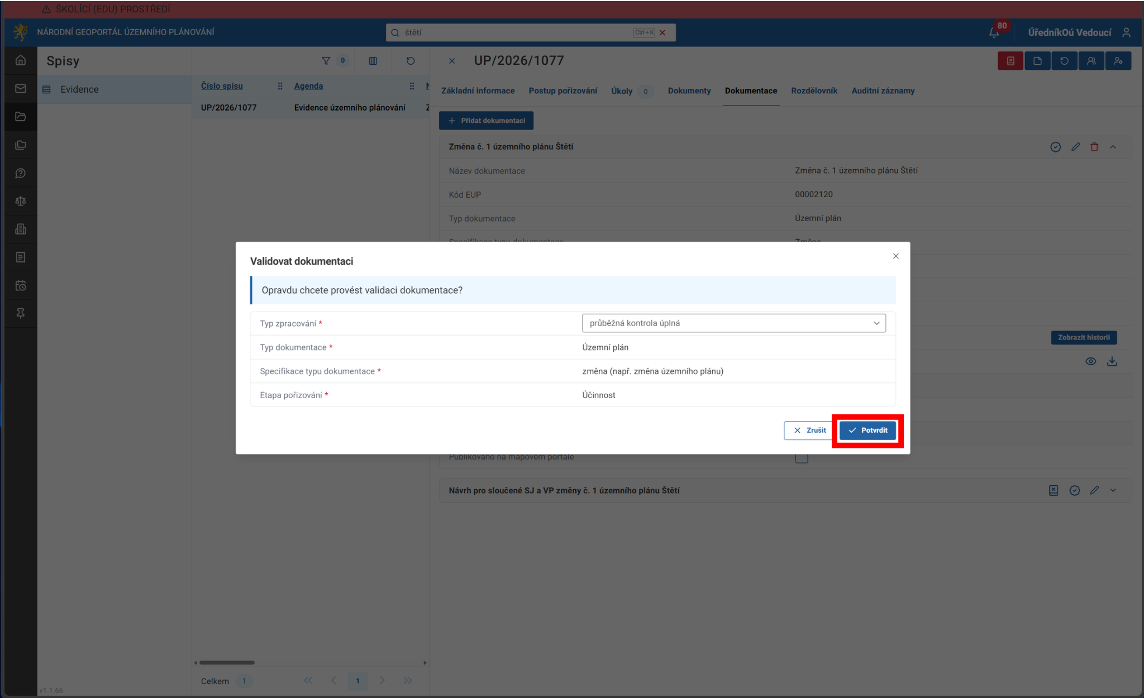

Slide 41
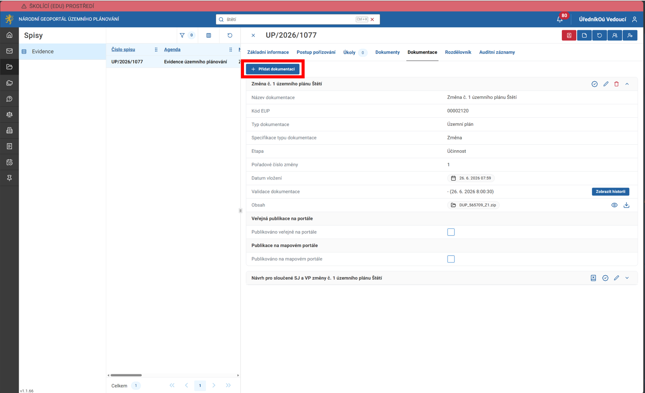
Vložení úplného znění

Slide 42

Vložení úplného znění

Slide 43
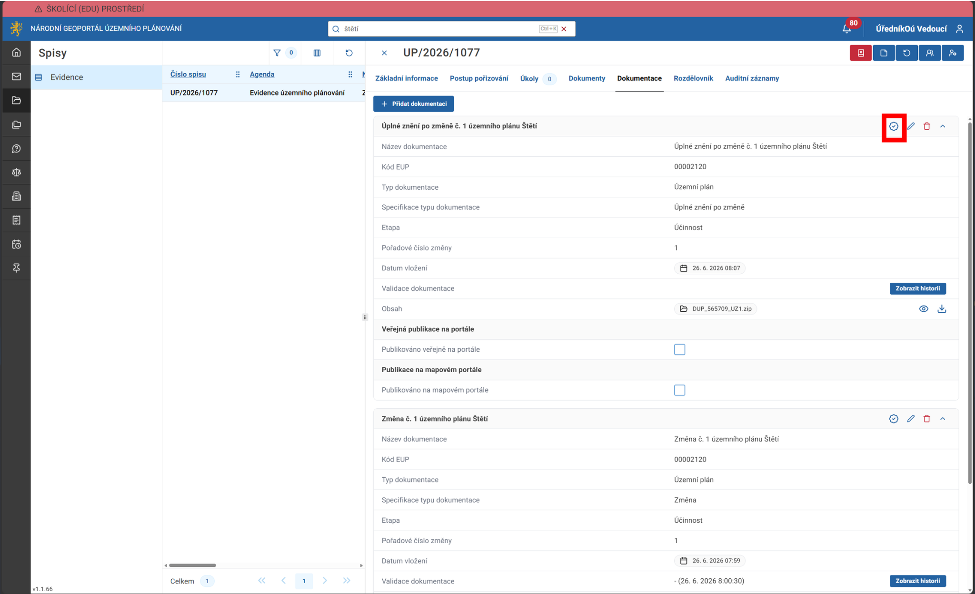
Vložení úplného znění

Slide 44
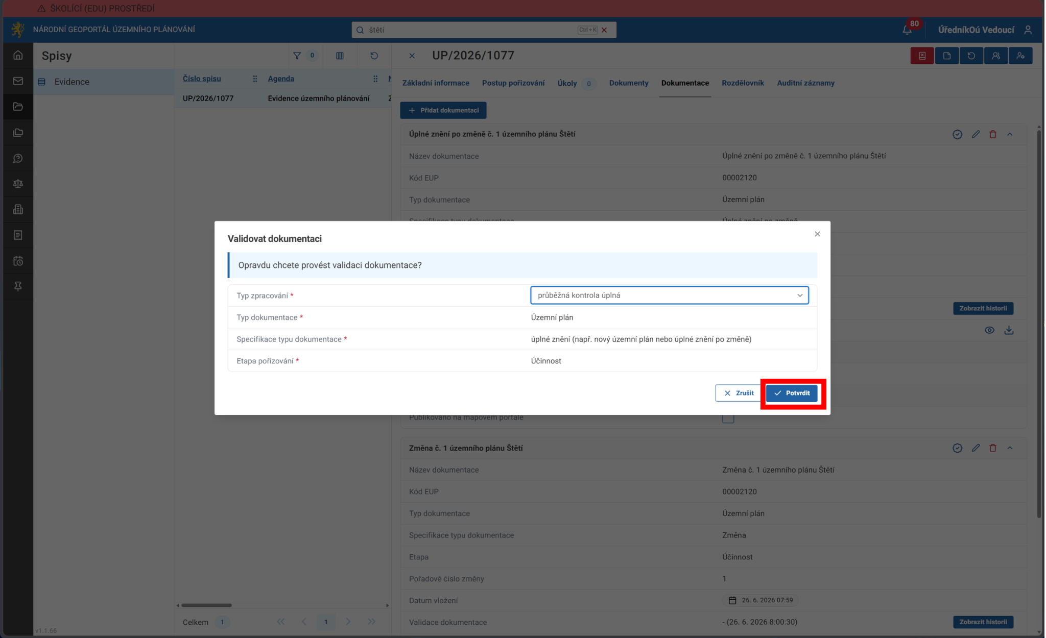
Vložení úplného znění

Slide 45
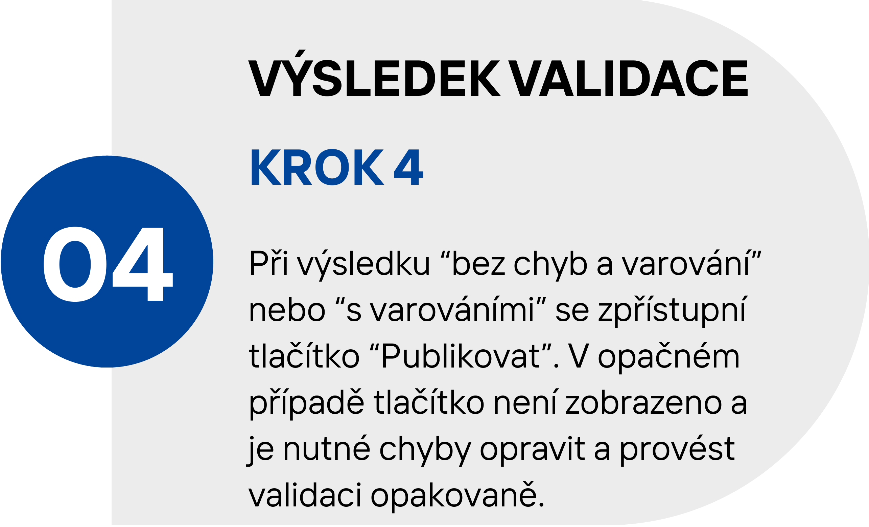
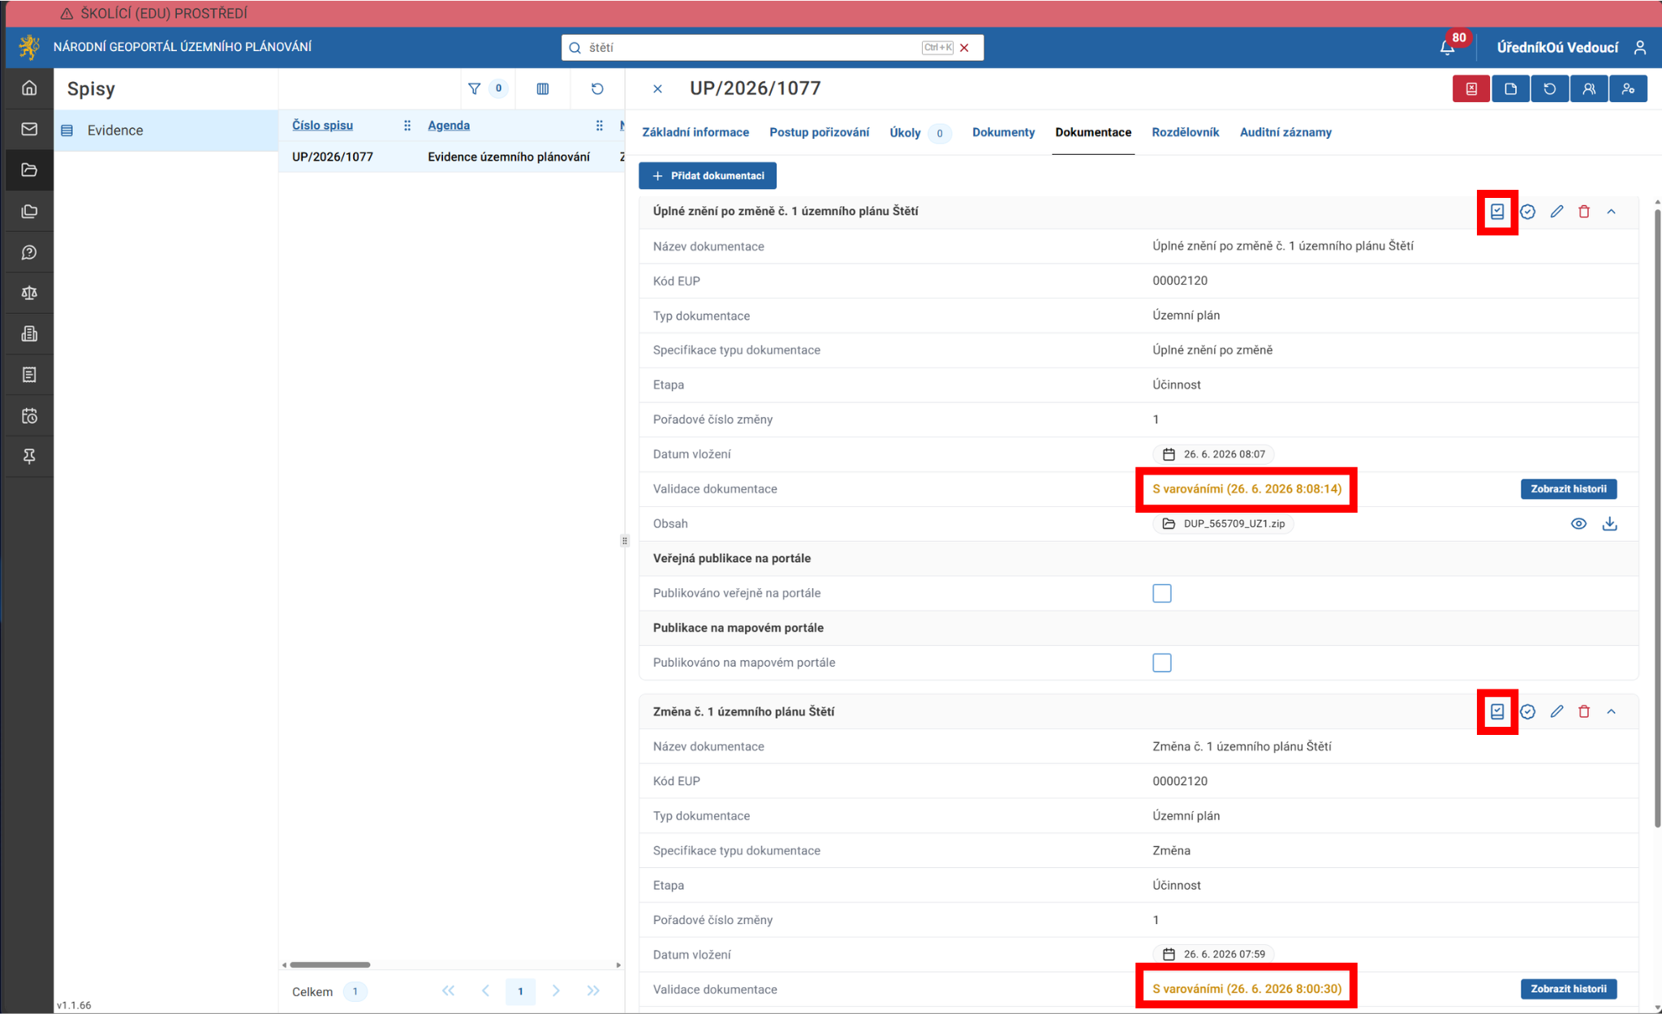

Slide 46
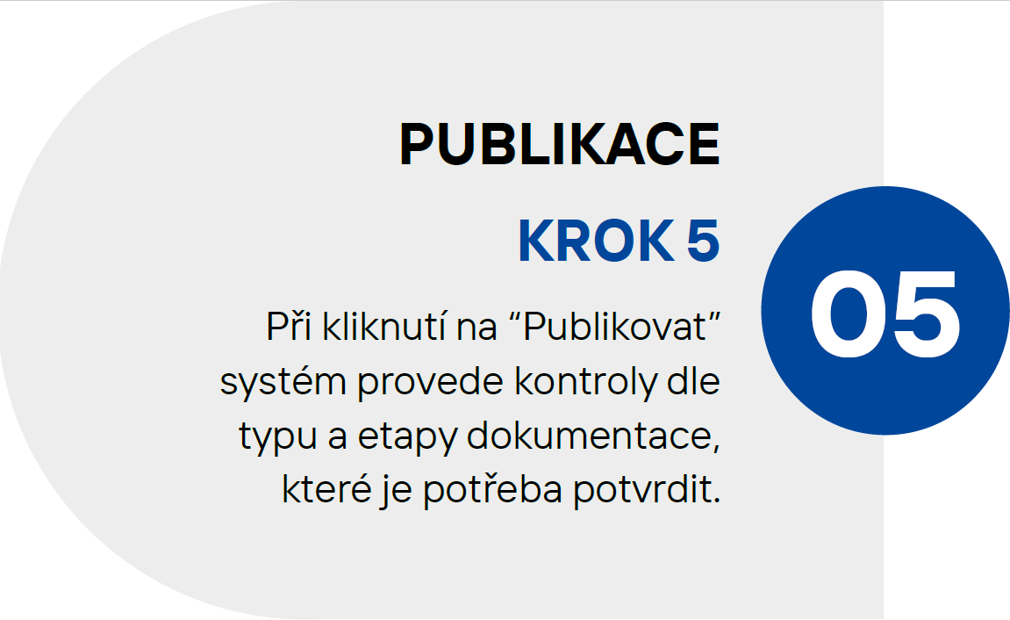
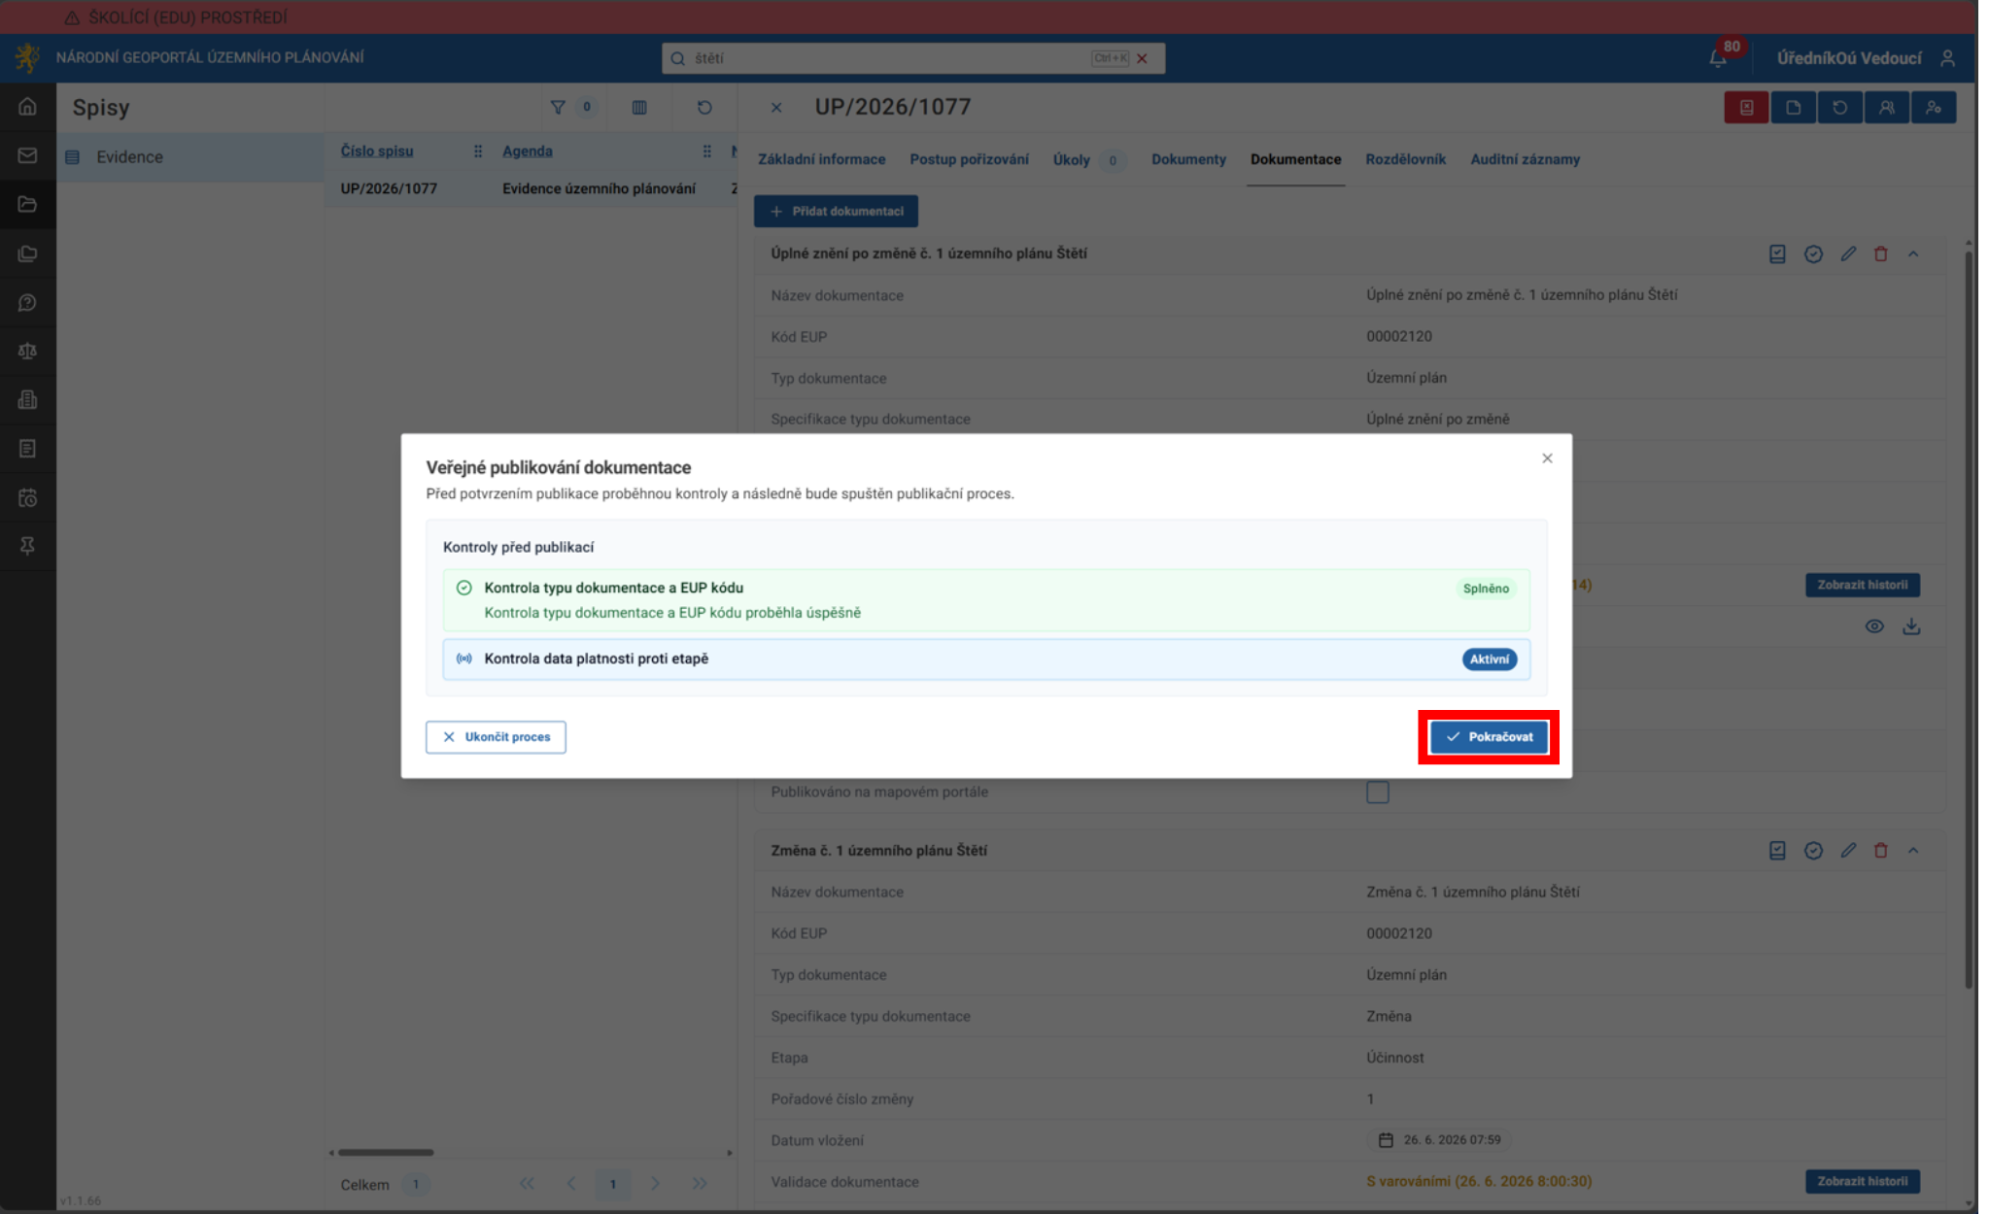
Publikace změny
Systém ověří typ dokumentace záznamu EÚP oproti hodnotě dok_typ v metadatovém souboru.
Systém ověří kód EÚP záznamu EÚP oproti hodnotě eup_kod v metadatovém souboru.

Slide 47
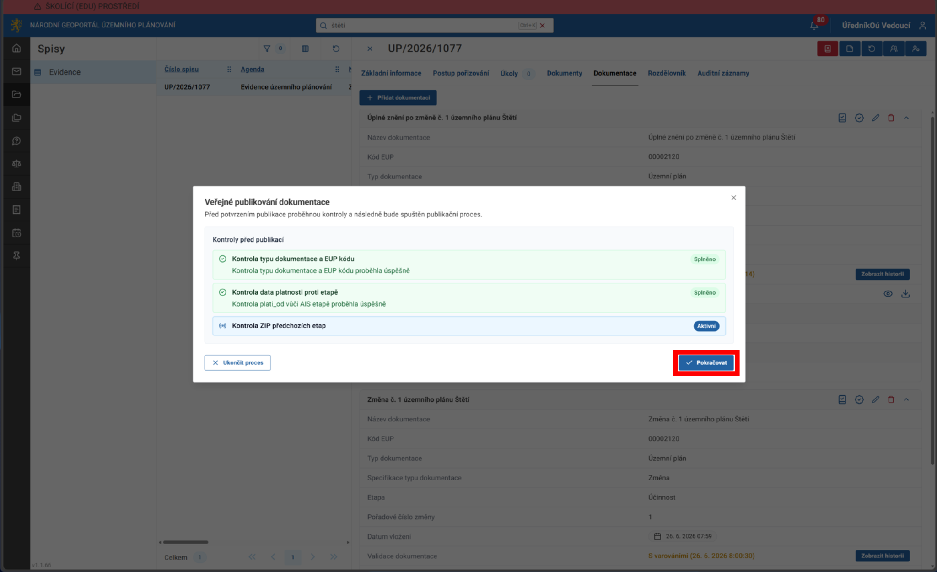
Publikace změny
Systém ověří datum nabytí účinnosti z karty postup pořizování oproti hodnotě plati_od v metadatovém souboru.

Slide 48
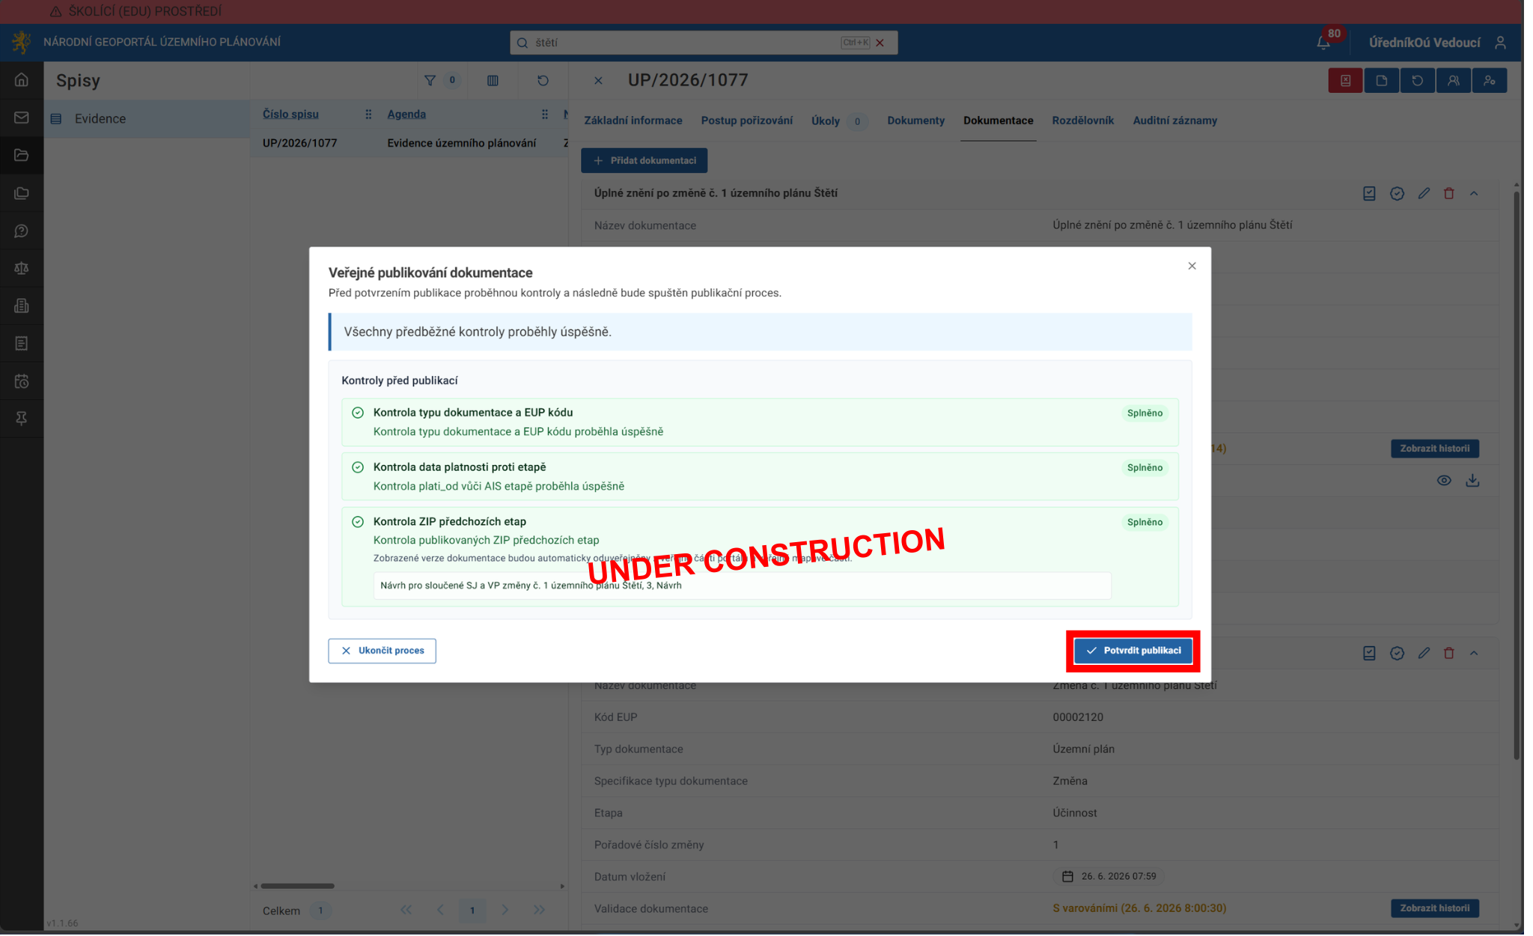
Publikace změny
Tato kontrola zatím nefunguje správně! Předchozí verze dokumentace musí uživatel oduveřejnit MANUÁLNĚ!

Slide 49
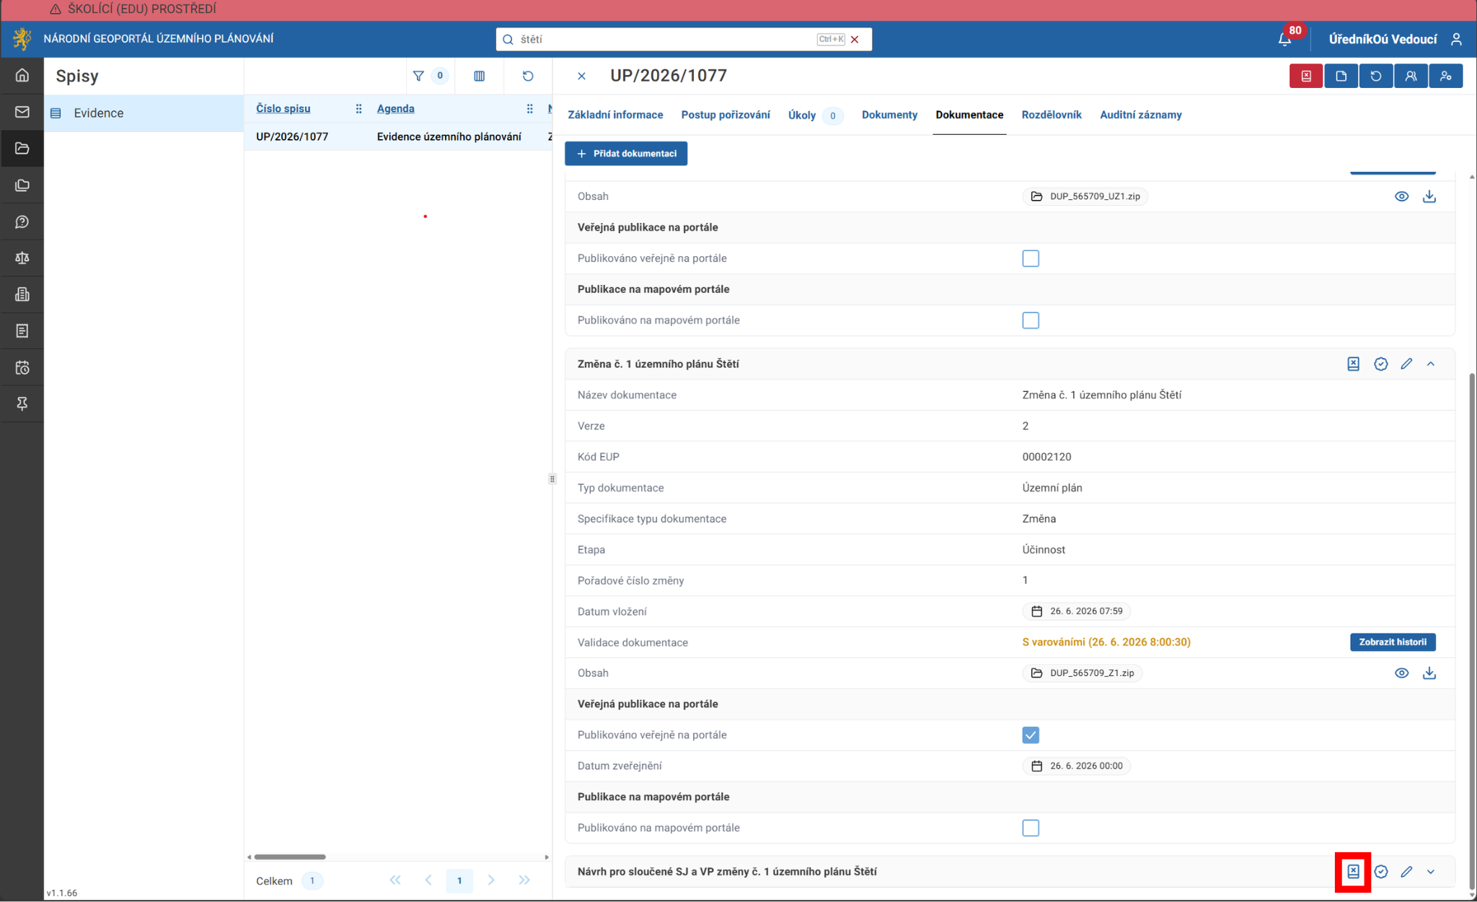
Předchozí verze dokumentace musí uživatel oduveřejnit MANUÁLNĚ!

Slide 50

Publikace úplného znění
Systém ověří typ dokumentace záznamu EÚP oproti hodnotě dok_typ v metadatovém souboru.
Systém ověří kód EÚP záznamu EÚP oproti hodnotě eup_kod v metadatovém souboru.

Slide 51

Publikace úplného znění
Systém ověří datum nabytí účinnosti z karty postup pořizování oproti hodnotě plati_od v metadatovém souboru.

Slide 52

Publikace úplného znění
Systém zkontroluje nahrazované dokumenty na kartě postup pořizování a u vyplněných záznamů EÚP automaticky ukončí platnost!

Slide 53

Publikace úplného znění
Systém zkontroluje, zda není uveřejněno jiné úplné znění.

Slide 54

Publikace úplného znění
Tato kontrola zatím nefunguje správně! Předchozí verze dokumentace musí uživatel oduveřejnit MANUÁLNĚ!

Slide 55

Po potvrzení všech kontrol ze strany uživatele dojde k publikaci na veřejné části NGÚP. K dispozici jsou ke stažení jednotlivá PDF i kompletní verze včetně vektorových dat.

Slide 56
Postup vložení vyhodnocení vlivů na udržitelný rozvoj území

Slide 57

Pro nahrání vyhodnocení vlivů na udržitelný rozvoj území je nutné nejprve zaškrtnout příslušný atribut na kartě postu pořizování.

Slide 58

U vložené dokumentace se následně zobrazí tlačítko „přidat soubory“ vyhodnocení vlivů na udržitelný rozvoj území.

Slide 59

Lze vložit maximálně 5 souborů s celkovou velikostí do 1,5 GB. V případě většího počtu souborů doporučujeme jejich zabalení do ZIP.

Slide 60

Vyhodnocení vlivů na udržitelný rozvoj území se zobrazuje na veřejné části samostatně.

Slide 61
Funkce „nahrazované dokumenty“

Slide 62

Pokud vydávaná dokumentace nahrazuje jinou, lze před publikací v etapě Účinnost na kartě postup pořizování upravit nahrazované dokumenty, tj. dokumenty, které vydávanou dokumentací nahrazuji.

Slide 63

V modálním okně se zobrazí dokumenty k nahrazení pro dané řešené území.

Slide 64
Co lze nahradit?
Typ dokumentace | Co lze nahradit | Co systém zneplatní
Nový územní plán | Původní územní plán | Původní územní plán, včetně navázaných změn a zpráv o uplatňování
 | Územní opatření
 | Vymezení zastavěného území | Zastavěné území, včetně navázaných změn
Regulační plán | Územní opatření (stavební uzávěra a asanace území)
Změna ÚPD | Územní opatření

Slide 65
Vybrané případy chybových hlášení

Slide 66

Metadatový soubor obsahuje nesprávný kód EÚP nebo typ dokumentace. Opravte hodnoty v metadatovém souboru a znovu nahrajte.

Slide 67

Metadatový soubor obsahuje nesprávný kód EÚP nebo typ dokumentace. Opravte hodnoty v metadatovém souboru a znovu nahrajte.

Slide 68

Metadatový soubor obsahuje nesprávný kód EÚP nebo typ dokumentace. Opravte hodnoty v metadatovém souboru a znovu nahrajte.

Slide 69

V nahraném ZIP balíčku chybí metadatový soubor a je potřeba vložit do ZIP metadatový soubor a ZIP nahrát znovu.

Slide 70


Pro spuštění validace systém vyžaduje, aby v metadatovém souboru byly vyplněny všechny povinné atributy. Je potřeba doplnit metadatový soubor o povinné atributy a ZIP nahrát znovu.

Slide 71

V případě výsledku validace S chybami a/nebo varováními je nutné ZIP balíček upravit dle protokolu o výsledku validace.

Slide 72

Na kartě postup pořizování není vyplněný průběh pořizování – chybí etapa „nabytí účinnosti“ (schválení možnosti využití – v případě územní studie). Doplňte kartu postup pořizování a znovu publikujte.

Slide 73

Vyplněný datum nabytí účinnosti na kartě postup pořizování se neshoduje s atributem plati_od v metadatovém souboru. Je nutné upravit datum v metadatech nebo v etapě na kartě postup pořizování a znovu publikovat.

Slide 74

Vyplněný datum nabytí účinnosti na kartě postup pořizování se neshoduje s atributem plati_od v metadatovém souboru. Je nutné upravit datum v metadatech nebo v etapě na kartě postup pořizování a znovu publikovat.

Slide 75

Vyplněný datum nabytí účinnosti na kartě postup pořizování se neshoduje s atributem plati_od v metadatovém souboru. Je nutné upravit datum v metadatech nebo v etapě na kartě postup pořizování a znovu publikovat.

Slide 76

V případě, že dokumentace byla již jednou zveřejněna na veřejné části nejde již dokumentaci odstranit ze seznamu dokumentací ve spisu (lze ji mít pouze v režimu publikovaná/nepublikovaná).

Slide 77

V případě, že v metadatovém souboru je např. textová část výrok popsána „577235_Z5_text.pdf“ a soubor je fakticky pojmenován „577235_Z5_TEXT.pdf“. Systém při extrahaci souborů skončí chybou, jelikož nyní systém chybně rozlišuje malá a velká písmena.

Slide 78
Dokumentace v jednotném standardu ve znění od 1. 1. 2026
Dokumentace zpracována v souladu s vyhláškou č. 157/2024 Sb., ve znění účinném od 1. 1. 2026:
  Publikovaný obsah dokumentace „ZIP balíček“ před 30. 6. 2026 zůstává nadále publikovaný na veřejné části ve stávající podobě. S tímto ZIP nelze provádět žádné úkony s výjimkou zrušení publikace.
  ZIP balíček vložený do AIS, který nebyl publikován a mezitím došlo ke změně funkcionality, je nutné znovu nahrát ZIP balíček do NGUP. Následně projde procesem vytěžení metadat a bude možné spustit proces validace a následnou publikací.

Slide 79
Dokumentace v jednotném standardu ve verzi do 31. 12. 2025
Dokumentace vyhotovená dle vyhlášky č. 157/2024 Sb., ve znění účinném od 1. 7. 2024 do 31. 12. 2025:
  Publikovaný obsah dokumentace „ZIP balíček“ před 31. 12. 2025 zůstává nadále publikovaný na veřejné části ve stávající podobě. S tímto ZIP nelze provádět žádné úkony s výjimkou zrušení publikace.
  Splnění povinnosti dodatečného nahrání dokumentace do NGÚP dle § 334b odst. 8 stavebního zákona ve verzi jednotného standardu platného do 31. 12. 2026 je v řešení, je nutné vyčkat na zpřístupnění funkcionality pro volbu „Verze validátoru“.

Slide 80
Průběžná aktualizace ÚAP, její validace a import dat do NGÚP

Slide 81


Schéma možných způsobů aktualizace dat v centrální databázi ÚAP

Slide 82
Základní principy aktualizace dat v centrální databázi ÚAP
Pro danou vrstvu v daném území je vždy pouze jeden editor (roli editora ÚAP přiděluje lokální admin), rozdělení editorů dle jevů/vrstev bude zveřejněno v rámci metodiky MMR.
V případě celostátně poskytovaných a pořizovaných dat je editorem vždy Ministerstvo pro místní rozvoj.
Na území vojenských újezdů bude roli editora na místo KÚ vykonávat Ministerstvo obrany.
S ohledem na náročnost implementace a aktuálně projednávanou novelu stavebního zákona bude editorem většiny zbývajících jevů příslušný krajský úřad.
Připravovaná metodika MMR stanoví, že u vybraných jevů poskytne příslušný pořizovatel OÚ ORP součinnost krajskému úřadu (editaci těchto jevů v centrální databázi však provede vždy pracovník krajského úřadu).

Slide 83
Základní principy aktualizace dat v centrální databázi ÚAP
Editor odpovídá pouze za převod a nahrání dat do centrální databáze (za správnost, úplnost a aktuálnost předaných údajů o území příslušný poskytovatel, a to v rozsahu charakteristik přesnosti uvedených v rámci metadat).
V rámci aktualizace vrstvy (vrstev) dochází ke kompletní výměně původních dat za data nová,
předávají se pouze vybrané vrstvy, jejichž obsah se v rámci průběžné aktualizace upravuje.

Slide 84

Nastavení přístupu k průběžné aktualizaci ÚAP – úředník KÚ

Slide 85

Nastavení přístupu k průběžné aktualizaci ÚAP

Slide 86

Nastavení přístupu k průběžné aktualizaci ÚAP

Slide 87

Nastavení přístupu k průběžné aktualizaci ÚAP

Slide 88

Nastavení přístupu k průběžné aktualizaci ÚAP

Slide 89

Nastavení přístupu k průběžné aktualizaci ÚAP

Slide 90

Nastavení přístupu k průběžné aktualizaci ÚAP

Slide 91
Průběžná aktualizace ÚAP – validace, import
Následující část prezentace využívá snímky z testovacího prostředí a je obsahem plánovaného nasazení v nejbližší době.

Slide 92

Průběžná aktualizace ÚAP – validace, import

Slide 93

Průběžná aktualizace ÚAP – validace, import

Slide 94

Průběžná aktualizace ÚAP – validace, import

Slide 95

Průběžná aktualizace ÚAP – validace, import

Slide 96

Průběžná aktualizace ÚAP – validace, import

Slide 97

Průběžná aktualizace ÚAP – validace, import

Slide 98

Průběžná aktualizace ÚAP – validace, import

Slide 99


Průběžná aktualizace ÚAP – validace, import

Slide 100


Průběžná aktualizace ÚAP – validace, import

Slide 101

Průběžná aktualizace ÚAP – validace, import

Slide 102

Průběžná aktualizace ÚAP – validace, import
Importovaná data se propisují okamžitě do mapové aplikace.

Slide 103
Metadatový katalog pro ÚAP

Slide 104

Schéma toku dat a metadat v rámci průběžné aktualizace dat v centrální databázi ÚAP

Slide 105
Metadatový katalog pro ÚAP – principy
Pokud poskytovatelé poskytnou údaje o území bez metadat, pořizovatelé ÚAP za poskytovatele údajů metadata nevytváří, ale vyzvou poskytovatele k jejich dodání.
Do NGÚP jsou povinně nahrávána metadata k údajům o území z důvodu jejich následné interpretace.
V případě údajů přebíraných z RÚIAN a DTM kraje nejsou žádná metadata v NGÚP evidována (RÚIAN je základní registr – údaje jsou tedy garantované, DTM kraje obsahuje v rámci atributů každého prvku údaje o třídě přesnosti v poloze).

Slide 106

Metadatový katalog pro ÚAP – přístup

Slide 107

Vyhledání metadat dle ID záznamu (veřejně přístupné)

Slide 108

Vyhledání metadat dle ID záznamu

Slide 109

Vyhledání metadat dle ID záznamu

Slide 110

Vyhledání metadat dle ID záznamu

Slide 111


Přihlášení + vytvoření metadatového záznamu ÚAP

Slide 112

Metadatový editor – vyplňování údajů

Slide 113

Metadatový editor – validace metadatového záznamu

Slide 114

Metadatový editor – validace metadatového záznamu

Slide 115


Import metadatového záznamu

Slide 116
Povinnosti pořizovatele ve vztahu k EÚP v NGÚP v přechodném období

Slide 117
Povinnosti ve vztahu k evidenci územně plánovací činnosti v přechodném období
  Národní geoportál územního plánování, který je agendovým informačním systémem, slouží pro zabezpečení přístupu k evidenci územně plánovací činnosti § 269 odst. 1 SZ
  Ministerstvo zajišťuje v přechodném období evidenci územně plánovací činnosti. Předmětem evidence územně plánovací činnosti jsou údaje o:
    územně plánovací dokumentaci
    zastavěném území
    územním opatření
    územní studii
    včetně průběhu jejich pořizování.
  Data do evidence vkládá příslušný pořizovatel. Součástí evidovaných údajů je i údaj o adrese zveřejnění dokumentace § 334b odst. 9 SZ
  Metodické sdělení k problematice EÚP v přípravě (předpoklad zveřejnění 08/2026)

Slide 118
Obecná pravidla v evidenci územního plánování
  01 Zápis do evidence územního plánování probíhá v neveřejné části NGÚP (AIS NGÚP) na kartě postup pořizování.
  02 Údaje a jednotlivé etapy zapisuje oprávněná osoba pořizovatele a vyplňuje je bez zbytečného odkladu, nejpozději však do 10 pracovních dnů od vzniku údaje při výkonu agendy. § 4a odst. 3 zákona č. 111/2009 Sb.
  03 Za úplnost, věcnou správnost a aktuálnost vyplněných údajů odpovídá příslušný pořizovatel.
  04 Pro novou územně plánovací dokumentaci, pro každou její změnu, zprávu o uplatňování, pro územní studii, vymezení zastavěného území a jeho změnu, pro územní opatření se zakládá vždy samostatný záznam EÚP.
  05 Záznam EÚP se zakládá pro pořizování nástrojů územního plánování podle nového stavebního zákona. Registrační list a stávající EÚPČ se podle nového stavebního zákona již nevyužívají s výjimkou případů, kdy se dokončuje pořízení podle předchozí právní úpravy. Migrace do EÚP z EÚPČ probíhá automatizovaně.
  06 Orgán veřejné moci (např. stavební úřad) využívá údaje vedené v AIS, aniž by ověřoval jejich správnost. § 5 odst. 2 zákona č. 111/2009 Sb.

Slide 119
Kontrola vkládaných dat do NGÚP
  V případě, že orgán veřejné moci (např. krajský úřad), který není editorem údaje vedeného v AIS, při své činnosti zjistí nesoulad údaje vedeného v AIS se skutečným stavem, anebo vznikne-li u něj oprávněná pochybnost o správnosti údaje, uvědomí o tom neprodleně editora daného údaje. § 5 odst. 4 zákona č. 111/2009 Sb.
  V případě chyb v migrovaných datech z EÚPČ do EÚP, která byla zadána do EÚPČ správně, zaslat na eup@uzemniplanovani.gov.cz
  V ostatních případech neprodleně uvědomit editora (pořizovatele)

Slide 120
Povinnost ve vztahu k § 334b odst. 8 SZ
Pořizovatel je povinen vložit do NGÚP nejpozději do 31. prosince 2026 následující dokumenty:
  úplná aktualizace ÚAP,
  územní studie,
  územně plánovací dokumentace a její úplná znění,
  vymezení zastavěného území a jeho úplná znění,
  územní opatření,
  informace o prověření stavebních uzávěr podle § 326 SZ.

Slide 121
06 Elektronické formuláře pro veřejnost

Slide 122
Proč vznikly elektronické formuláře?
Zákon č. 12/2020 Sb., o právu na digitální služby
  Orgán veřejné moci má povinnost poskytovat digitální službu (§ 3 odst. 1) prostřednictvím informačního systému veřejné správy (§ 4 odst. 1 písm. d)
Usnesení vlády č. 259 ze dne 27. dubna 2026
  Vládou schválený harmonogram digitalizace služeb do 30. června 2026
Propojení s portálem gov.cz Územní plánování - gov.cz

Slide 123
Nastavení adresáta
Obecně je zasíláno do datové schránky adresáta (krajský úřad, obecní úřad apod.)
Kromě PDF je k dispozici i strukturované podání ve formátu JSON
V datové zprávě je jako odesílatel uvedeno:
„Územní plánování (Ministerstvo pro místní rozvoj)“, konkrétní podatel je uveden až jako součást podání.

Slide 124




Přehled elektronických formulářů

Slide 125


Přehled elektronických formulářů

Slide 126




Přehled elektronických formulářů

Slide 127

Přehled elektronických formulářů

Slide 128
Diskuze a dotazy

Slide 129
Na koho se obrátit?
V případě problémů s validací dokumentace (pouze pro projektanty a úředníky)
KonzultacniStredisko@uur.cz
V případě problémů s chováním AIS
podpora@uzemniplanovani.gov.cz
V případě migrovaných záznamů z EÚPČ do EÚP
eup@uzemniplanovani.gov.cz

Slide 130
Děkujeme za pozornost
Oddělení provozních činností a digitalizace
katerina.vrbova@mmr.gov.cz
adam.balcar@mmr.gov.cz (validátory + ÚAP)
simona.lhotakova@mmr.gov.cz (AIS + portál)
jiri.mor@mmr.gov.cz (ÚAP)

